Slide 1
RTR 프로그램 개발
내/외층 검사 설비
2022 . 1 . 26
신 용 대

Slide 2
프로그램 개발 일정 (RTR 2차)
진행율
계획날짜
계획초과
제어파트 | 업무내용 | 담당자 | 진행율 | 7월 | 8월 | 9월 | 10월 | 11월 | 12월
AOI | 2D바코드 | 신용대, 이광현, 남태훈
Punching | DTS(내/외층 적용) 2D바코드 | 신용대
2D 각인기 | 레이저 제어&작업관리 2D바코드 | 신용대
PLC | 2D 각인기 운전 | 송준철, 백가람
VS | 64bits용 업그레이드 내/외층 적용 AOI 상면/하면 동시 작업 | 신찬희
이미지뷰어 | 64bits용 업그레이드 내/외층 적용 | 신찬희
DTS | 내/외층 적용 | 홍성민, 신용대
0%
5%
0%
5%
0%
0%
0%
0%
0%
0%
0%
0%
7월4일
현재
8월19일
납품완료
9월30일
조립완료
10월21일
배선완료
11월11일
1Turn완료
12월9일
최종검수
12월30일
Setup완료

Slide 3
프로그램 개발 일정 (RTR 4차)
계획날짜
진행율
출하예정일:
업무내용 | 진행율 | 10월 |  |  |  |  | 11월 |  |  |  | 12월
 |  | 1주 | 2주 | 3주 | 4주 | 5주 | 1주 | 2주 | 3주 | 4주 | 1주 | 2주 | 3주 | 4주
전장, 모션, IO 작업
CamMaster, DTS, Feeding, AOI 셋팅
PLC Address 정리
보이스코일 프로그램 디버깅 마킹부, 키엔스 레이저 셋팅 (with 해당업체)
양면 1Turn 운전
DTS, 각인부 레이저, 2D 리더 테스트
이음매 이어가기 디버깅
내외층 연동테스트 (시리얼 밀리는 경우 확인)
0%
0%
출하
10/15
전원투입완료
11/01
RTR 2Layer
셋팅완료
11/15
RTR 4Layer
셋팅완료
12/13
시운전 완료

Slide 4
프로그램 개발 일정 (랜즈검사)
계획날짜
진행율
출하예정일:
업무내용 | 진행율 | 10월 |  |  |  |  | 11월 |  |  |  | 12월
 |  | 1주 | 2주 | 3주 | 4주 | 5주 | 1주 | 2주 | 3주 | 4주 | 1주 | 2주 | 3주 | 4주
전원투입, 모션, IO, 트리거, 변위측정 셋업완료
GUI (Module 3) 구상 설계
13축 Homming (축별 충돌방지 고려)
Module 1 IPU 연결
Module 2 IPU 연결
Module 1 Trigger Test 및 Grab
Module 2 Trigger Test 및 Grab
Module 3 높이측정 Test
랜즈 검사시 필요한 기능 추가
70%
70%

Slide 5
프로그램 개발 요구사항 (RTR 4차)
SLot 확장
끌어내리는 타입으로 설계 변경
Vacuum Pump 1단계 윗사양으로 사양 검토 요청
한단계 윗등급 선정(AOI 상,하)
Buffer Roller Stopper 검토
설계 검토
Laser 각인 흡입량 조정 가능할 수 있도록 검토
집진기용 인버터 설치 검토
Valve 적용으로 흡입량 조절 검토, 설치 위치는 정면-조절 편리한 구조(우선 검토)
Door Hindge 부 강화 (Door가 틀어져 간섭으로 인하여 페인트가 벗겨지는 현상 개선 요청)
도어 처짐으로 페인트 벗겨짐, 힌지 보강 설계 필요
힌지 추가 설치
도어 중첩되는 구간에 GUR 테이프 부착 검토(제작팀 협의 필요)
신규 Voice Coil 사양 송부 요청
변경 사양 확정
과거 Voice Coil 적용 설비도 신규 사양 설치 가능하도록 추후 설계
Clean Roller, Taper Roller Size = 400mm 통일
설계 반영
제진대 사이즈 송부 - 해성디에스 社
기판 두께 : 22, 40~80um - 해성측에 정확한 사양 확인 예정
22um 제품 검사 유무 확인
6 Layer 개발건 관련
현재 구매팀에 네고 견적서 까지 송부하여, 발주 후 진행
상 하부 Clamp
기존 사양서에 없음, 추가 요청 내용으로 설치시 비용 발생

Slide 6
2024년 불합리사항 프로그램개발 일정
계획날짜
진행율
문제점 | 요청사항 | 진행율 | 1월 |  |  |  |  | 2월 |  |  |  |  | 3월
 |  |  | 1주 | 2주 | 3주 | 4주 | 5주 | 1주 | 2주 | 3주 | 4주 | 5주 | 1주 | 2주 | 3주 | 4주 | 5주
2D Barcode 관련 이상 발생시 처리 기능 부족 | Barcode 인식 불가로 정지시, 알람 추가 요청
 | Barcode인식불가시, 오름/내림차순으로 특정구간 정상진행 필요 (구간은 작업자 key in)
 | key in 한 ITS 번호와 인식한 번호 다를 경우 설비 정지 (내/외층검사,각인/상/하 검사부 모두)
내층 이어가기 진행시, 앞 샷이 더미인 경우 작업 불가 | 이어가기 가능하도록 변경 요청
내, 외층 검사를 동일 설비에서만 작업 가능 | 설비 혼용 가능하도록 수정 요청 (ex. 내층 11호기, 외층 13호기 작업)
내층 2D 각인중 에러 발생시, 설비 정지없이 각인 안하고 피딩 됨 | 에러 발생시 설비 정지되어야하고, 위치수정후 작업가능하도록 수정요청
하부검사 2D 리더기 조명 때문에 Via hole 과검 발생 | 2D Auto 버튼 on, off시 리더기도 같이 on, off 되도록 수정 요청
GantrySystem | Scan축 테스트
90%
90%
0%
0%
0%
0%
90%
90%
0%
0%
0%
0%
0%
90%
0%
0%

Slide 7
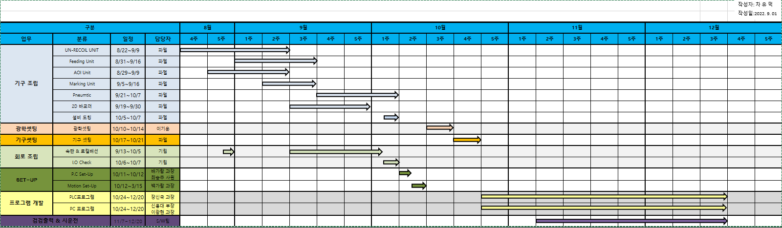
ROLL TO ROLL AOI (2022A119 혜성DS향) 제작일정

Slide 8
프로그램 개발 일정 (진행사항)
AOI
R2R Code 포팅완료
CAM Master
VS
Image Viewer
PLC
전장조립완료 후 2주간 프로그래밍 진행
Punching
2D Reader 포팅
Engraving
2D Reader, 2D 각인 관련 프로그래밍 완료

Slide 9
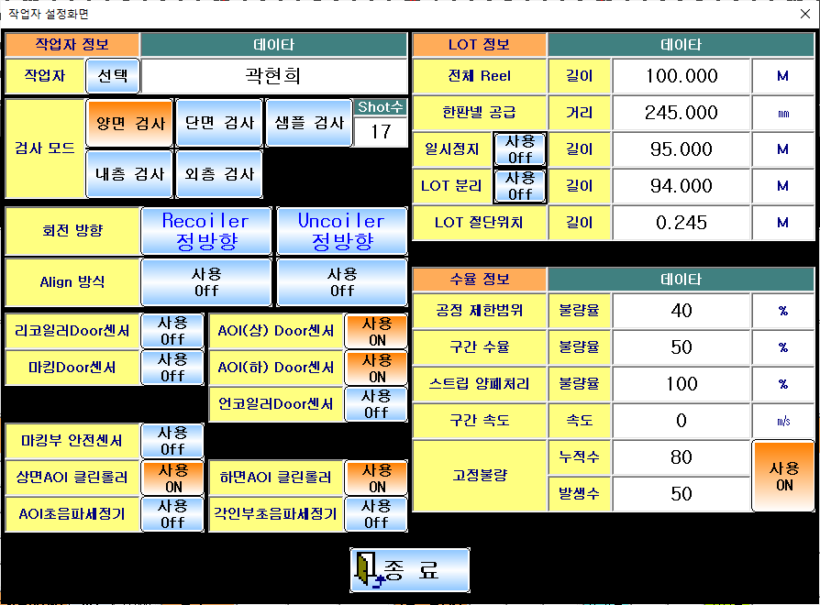
R2R 작업 모드
샘플검사
단면검사(mkO)
양면검사(mkO)
내층검사
단면검사(mkX)
양면검사(mkX)
외층검사
단면검사(mkO)
양면검사(mkO)
단면검사(mkO)
단면검사
내층검사(mkX)
외층검사(mkO)
양면검사(mkO)
양면검사
내층검사(mkX)
외층검사(mkO)

Slide 10
검사진행시 작업 추가 옵션
 | 1Layer | 2Layer | 3Layer |  | 4Layer
 |  |  | 내층 | 외층 | 내층 | 외층
 | 단면 | 양면 | 단면 | 양면 | 양면 | 양면
 |  |  | 양면 | 단면
Punching | O | O | X | O | X | O
Read 2D code | O | O | O | O | O | O
Write 2D code | O | O | O | X | O | X

Slide 11
통신 연결 및 데이터 흐름
RTR 프로그램
Punching 프로그램
AOI 프로그램
각인부 프로그램
VS 프로그램
통신 연결
PLC 프로그램
데이터 흐름

Slide 12
Feeding Sequence
End
Shot수 설정
Shot수 설정
Shot수 설정
Start
반드시 왼쪽에
Punching
AOI-하
AOI-상
2D Laser
2D-R
2D-R
2D-R
시작
정지
시작
정지
시작
정지
시작
핀위치설정
핀위치설정
핀위치설정
핀위치설정
7. 2shot씩 Marking
5. 1shot씩 검사
3. 1shot씩 검사
1. 1shot씩 Serial 마킹
작업자정보입력
8. 2shot씩 Feeding
6. 2shot씩 Feeding
4. 1shot씩 Feeding
2. 1shot씩 Feeding
Buffer Roller
Buffer Roller

Slide 13
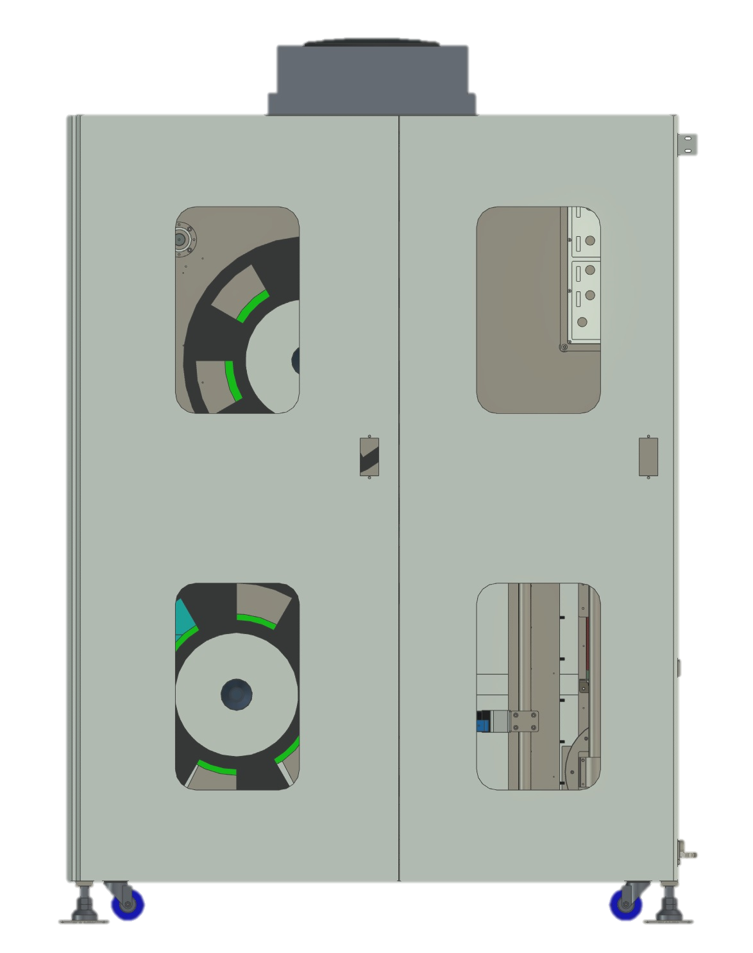
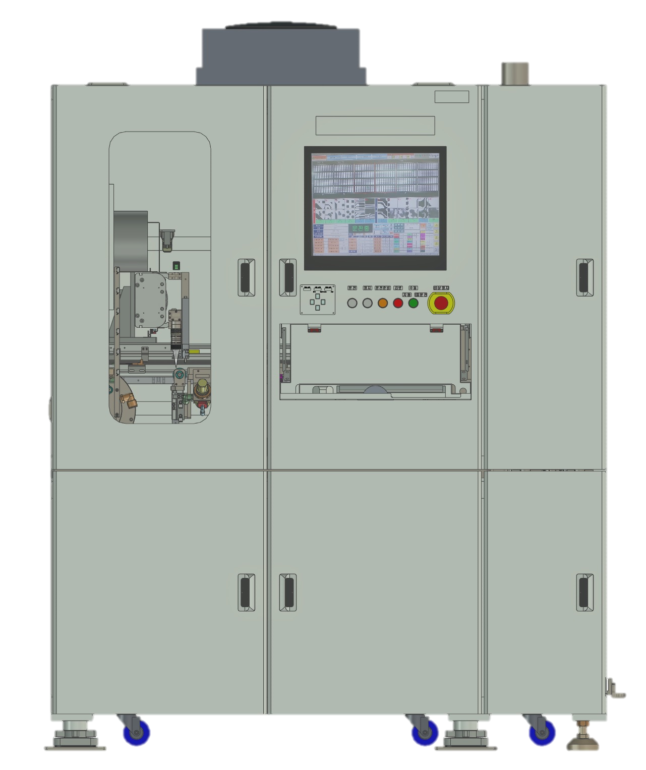
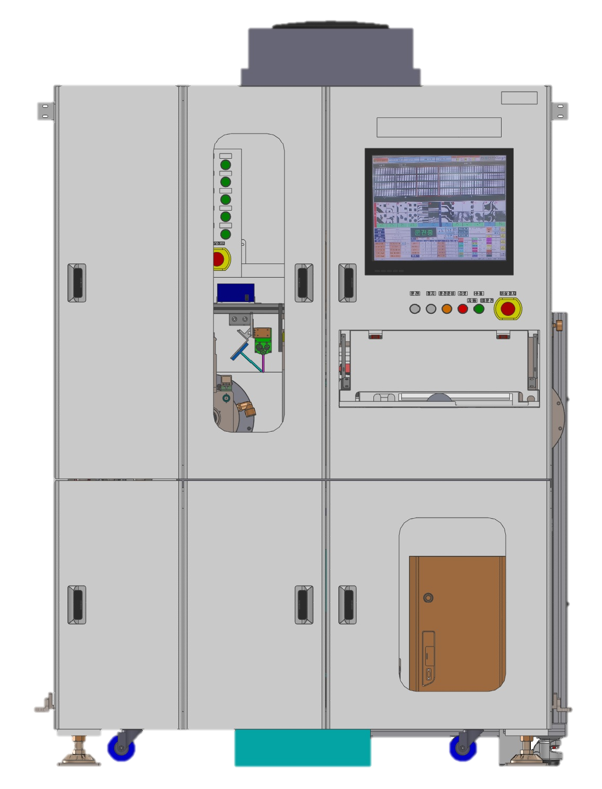
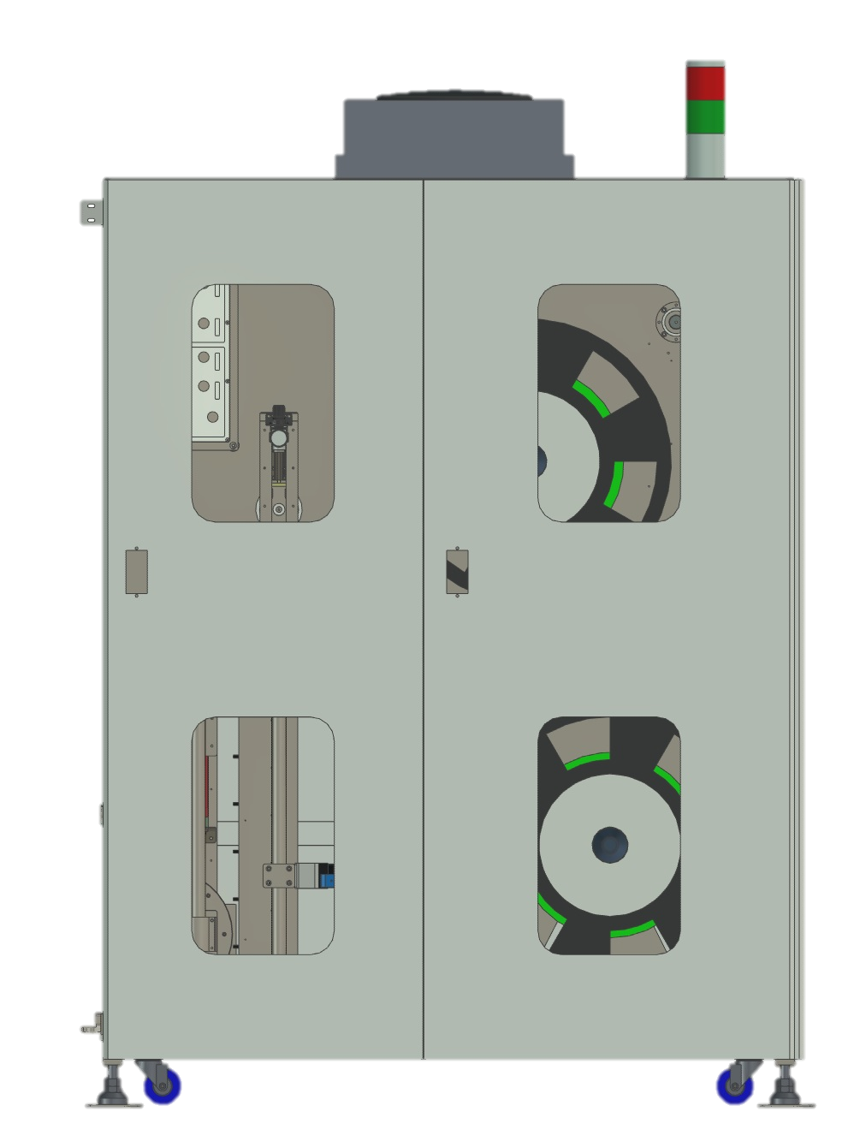
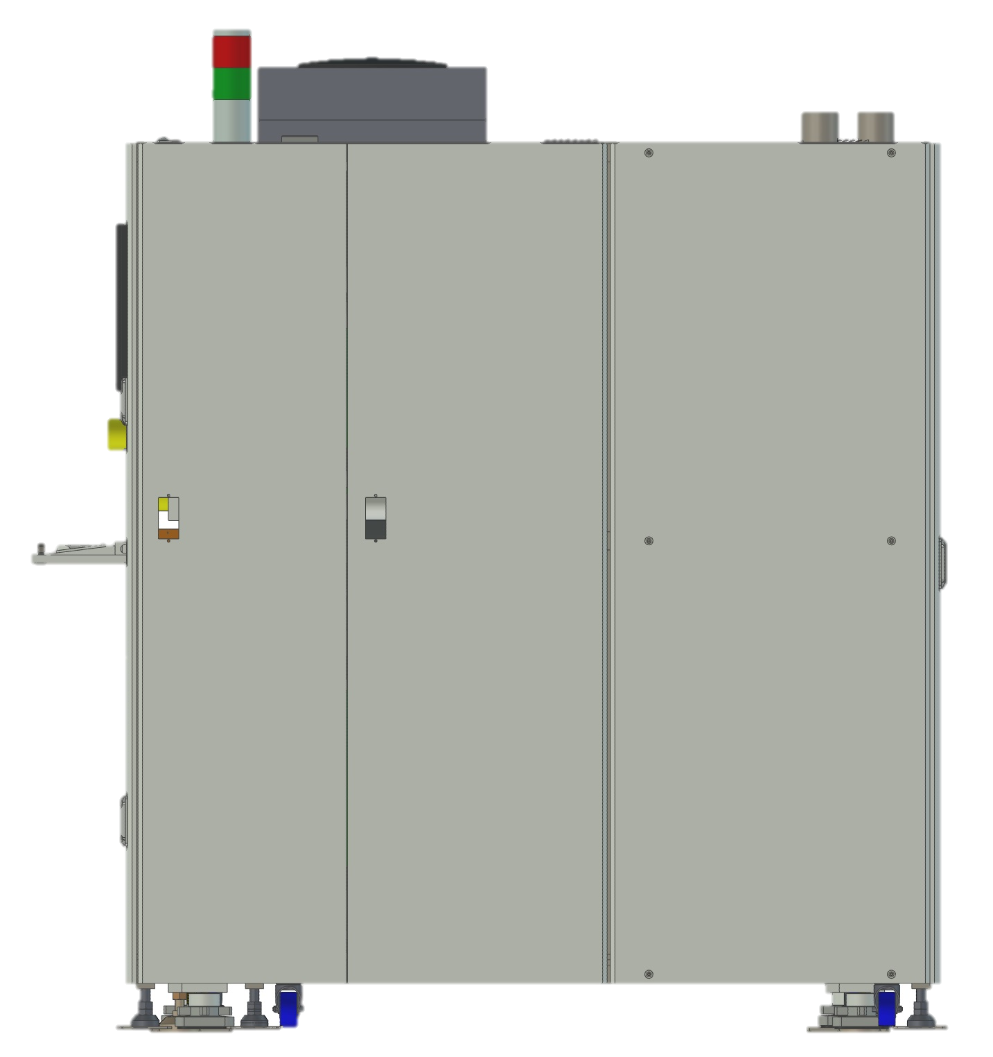
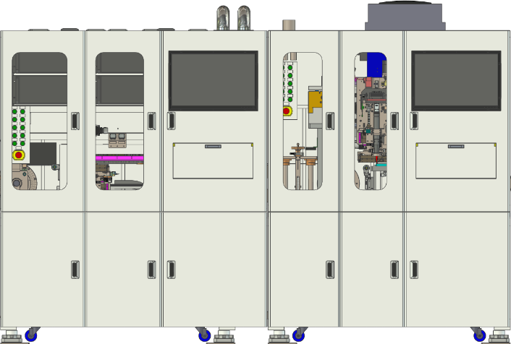
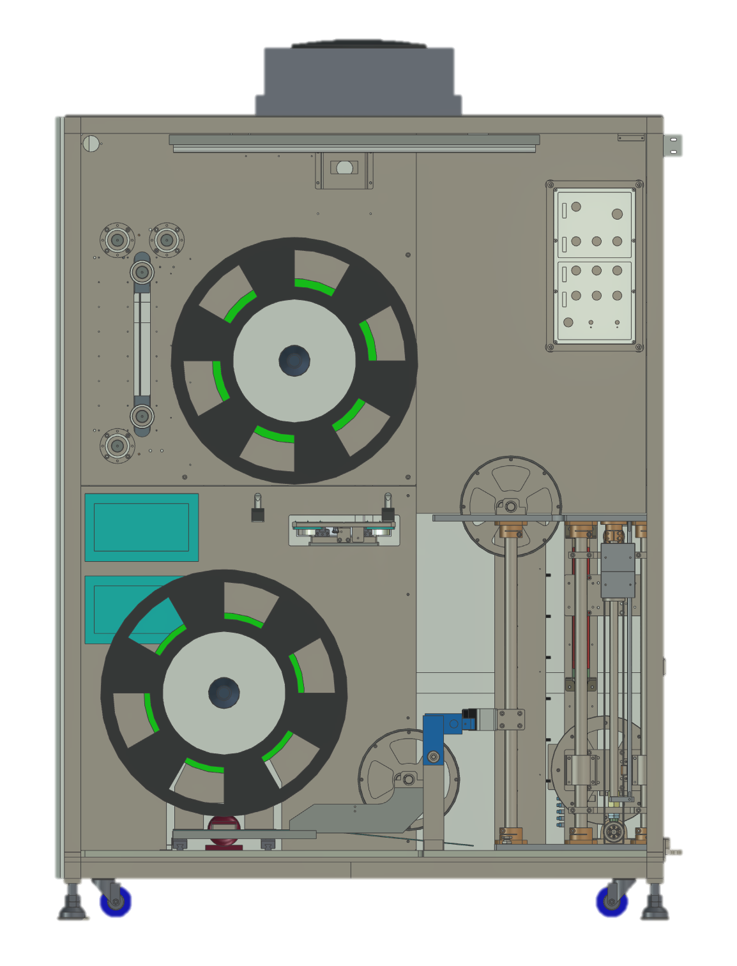
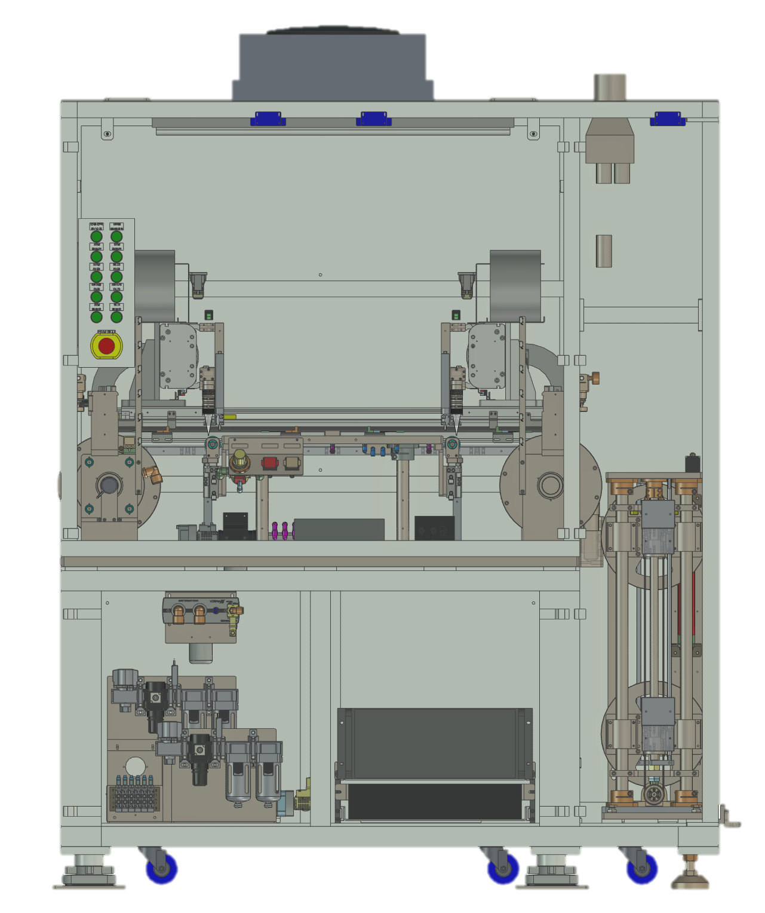
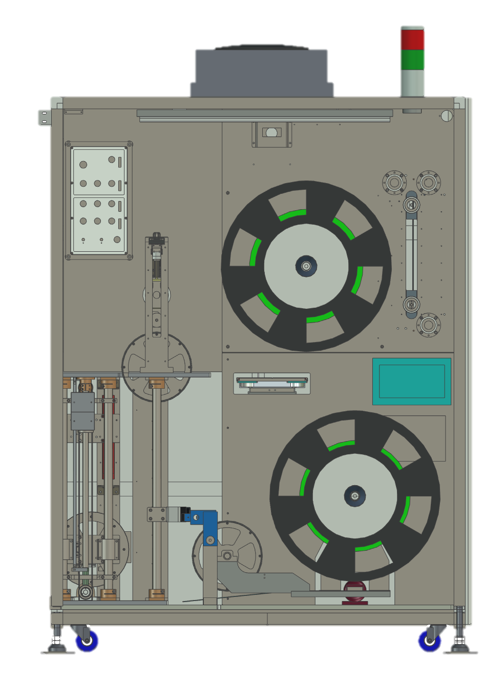
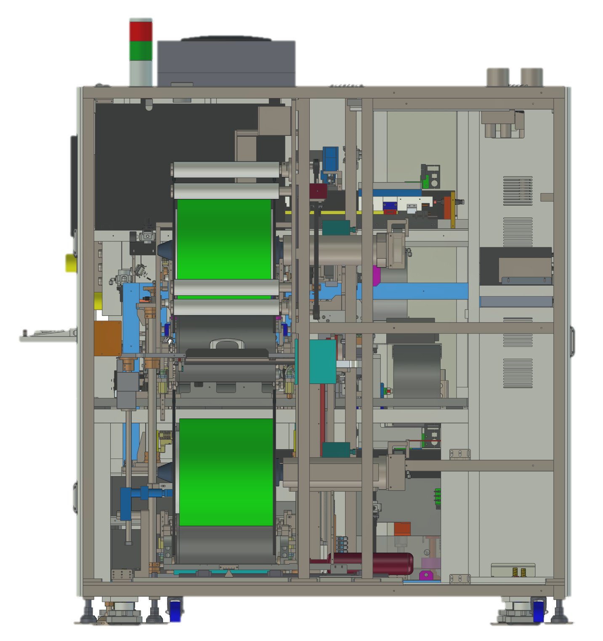
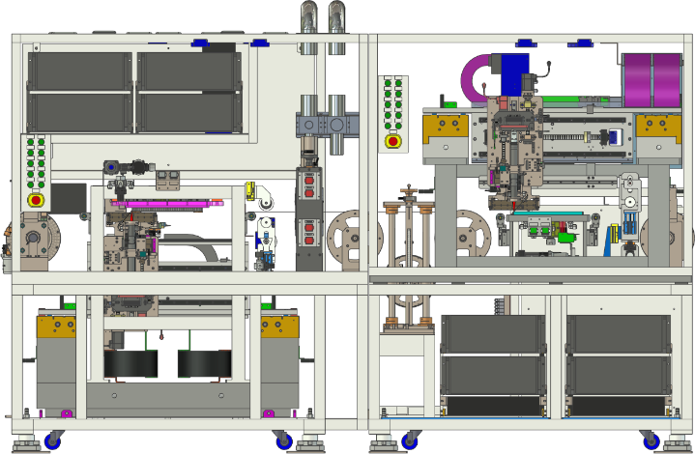
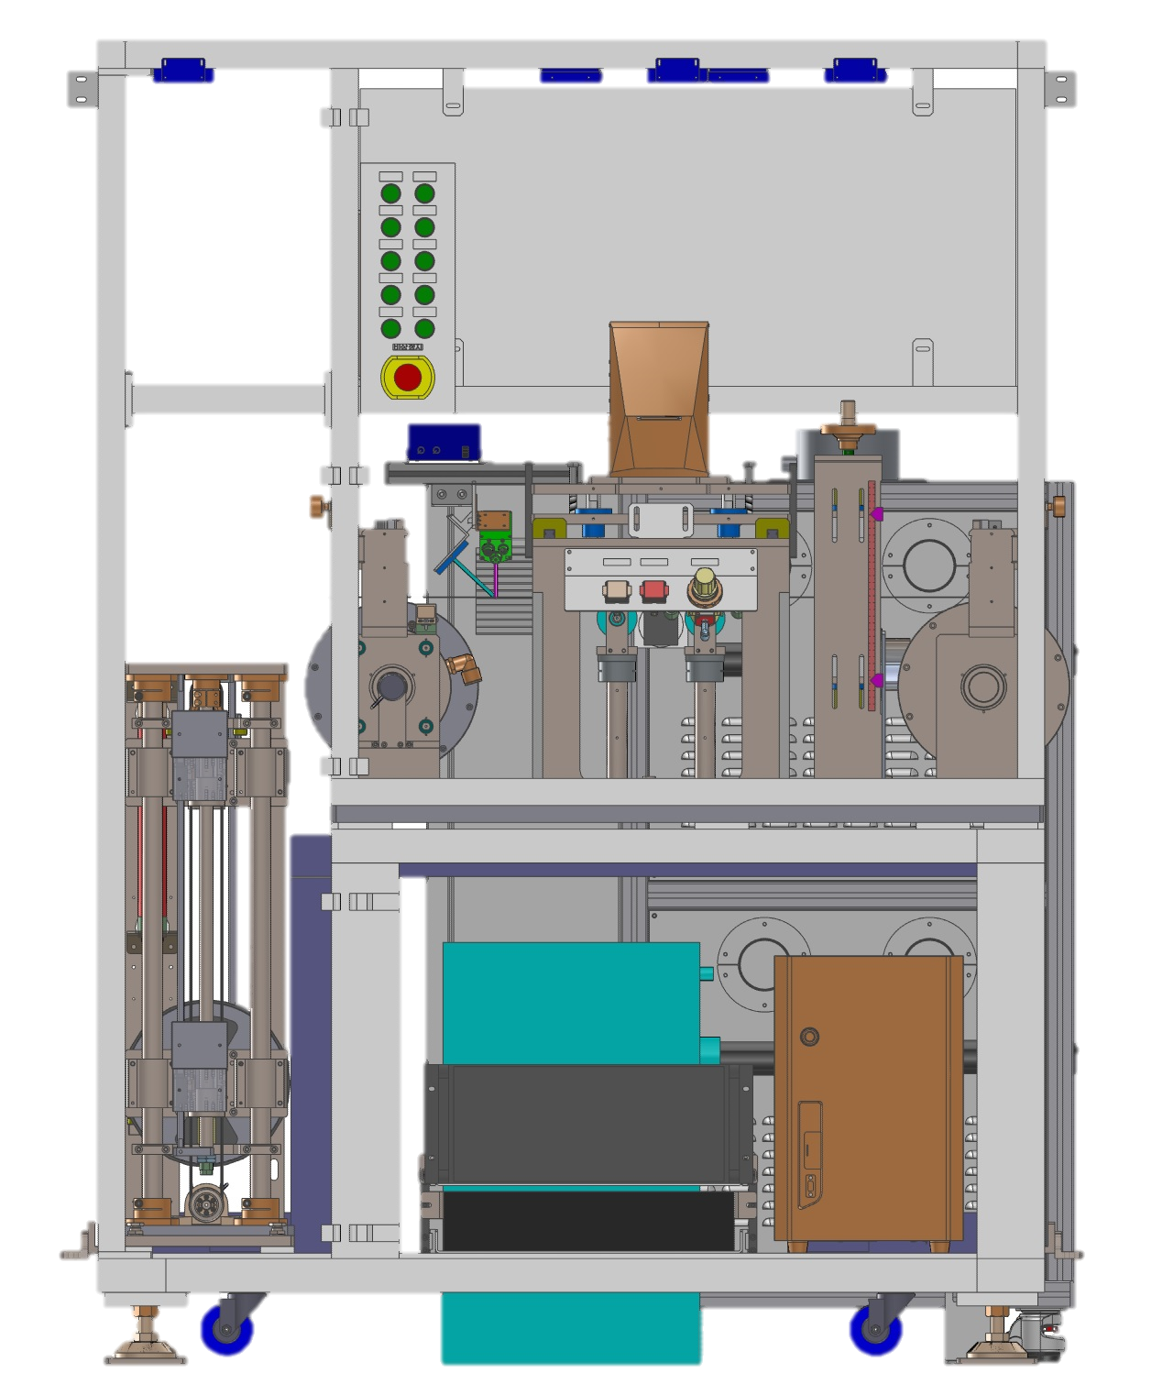
기존RTR + 2D 바코드(Laser 각인기 + 2D 바코드 리더기 + AlignCamera)
7,580 + 1,400(2D바코드) + 200(초음파세척기) = 9,180mm
1,790mm
1,950mm
Re-Coiler
Reject Marking
AOI-하면
AOI-상면
2D 바코드
Un-Coiler

Slide 14
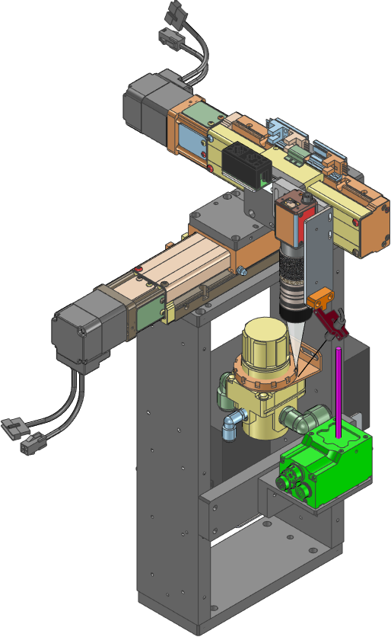
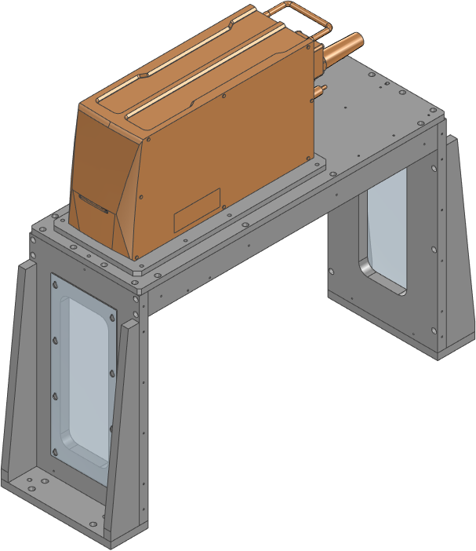
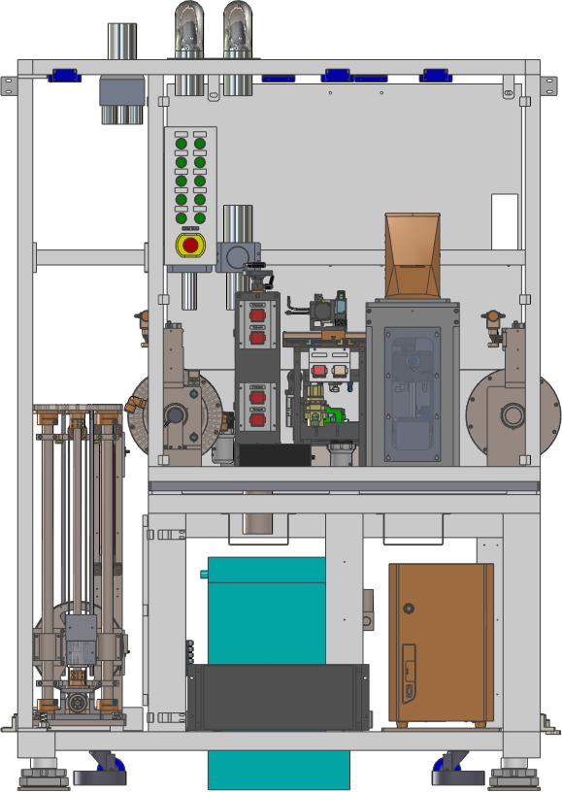
2D 바코드(Laser 각인기 + 2D 바코드 리더기 + AlignCamera)
Laser Marking
Align Camera & 2D 바코드 리더기
■ 주요사양 및 개선 검토 내용
항목 | 사양 | 비고
2D 바코드 | Laser Marking : MD-X2000(Keyence) | 사급품
2D 바코드 리더기 | SR-1000W+CA-DSR3(Keyence) | 사급품
초음파 세척기 | USC_LQ0380DB(CTS) | 사급품
AlignCamera | iRayple 640 x 480 (Mono)
Control PC | Punching부 PC와 동일사양

Slide 15
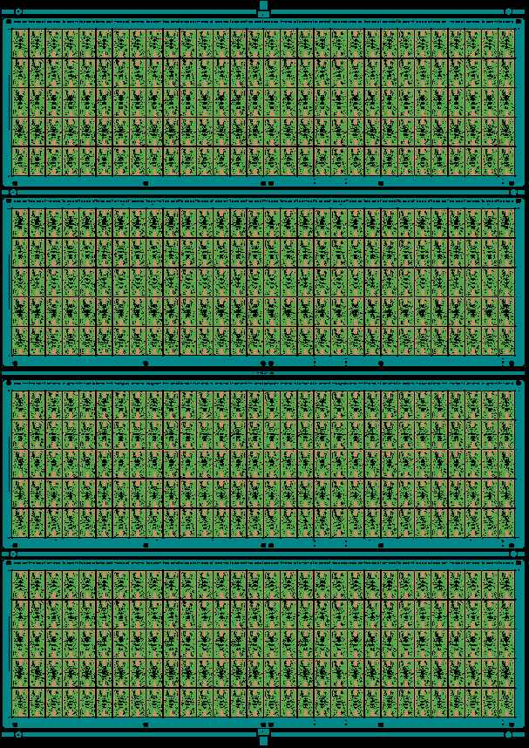
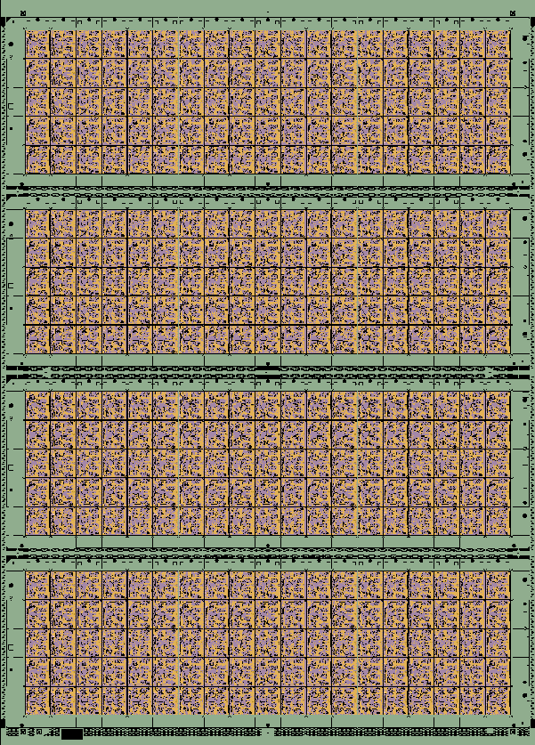
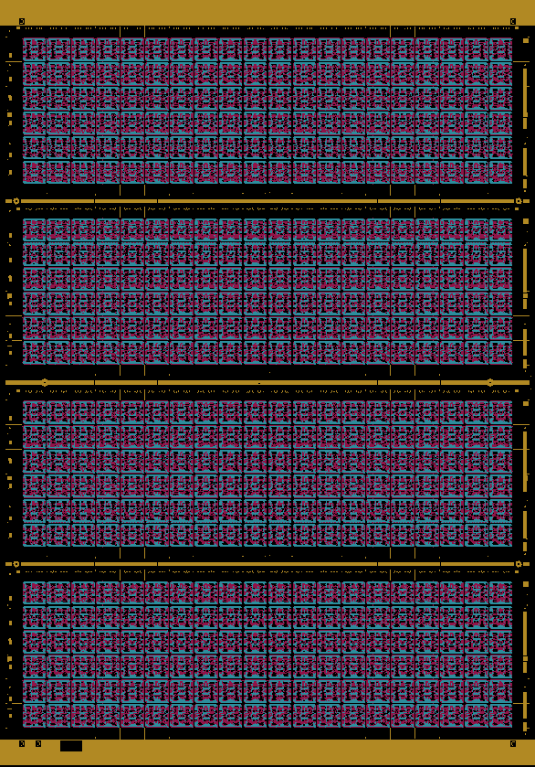
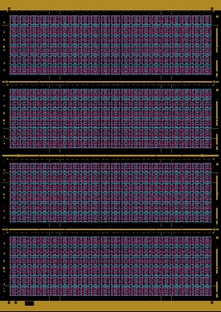

2D Marking
□ 제품별 Size 비교
구분 | 2Layer (양산) | 3Layer |  | 4Layer
 |  | 내층 | 외층 | 내층 | 외층
Image
Size | Y : 340㎜ X : 245~255㎜ | Y : 380㎜ X : 245㎜ | Y : 340㎜ X : 245㎜ | Y : 346㎜ X : 245㎜ | Y : 340㎜ X : 245㎜
20.0㎜
6.0㎜
Barcode 위치
Barcode 위치
Barcode 위치
Barcode 위치
20.0㎜
□ Barcode 규격
적층 후 Trimming Line
구분 | 2Layer 양산 | 내층 | 외층
제품 폭 | 340mm | 340~380mm | 340mm
제품 두께 | 90~240um | 40~50um | 50~100um
Line/Space | 25/30 | 15/15 | 15/15
5㎜
□ Barcode 관련 참조사항
* 340mm 폭 내에 바코드 위치
* 340mm는 고정이며, 외곽에 적층 dummy 구간 있음
10㎜

Slide 16
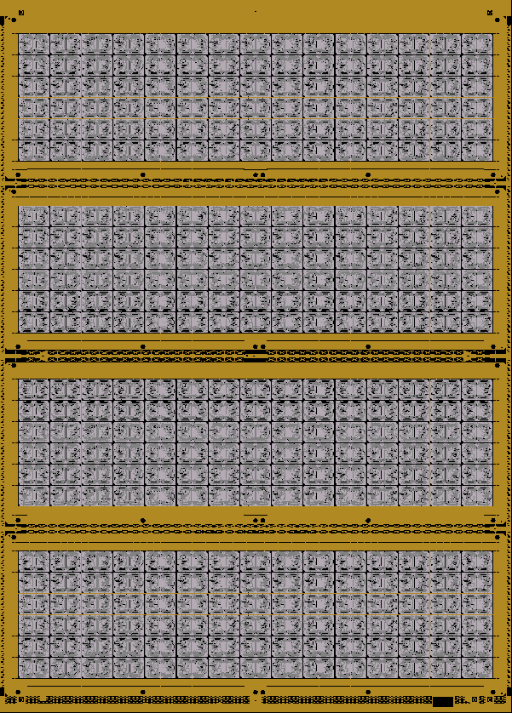
□ 제품별 2D 각인 위치 – 4Layer
6mm
346mm
340mm
207.5mm
5mm
5mm
10mm
10mm

Slide 17
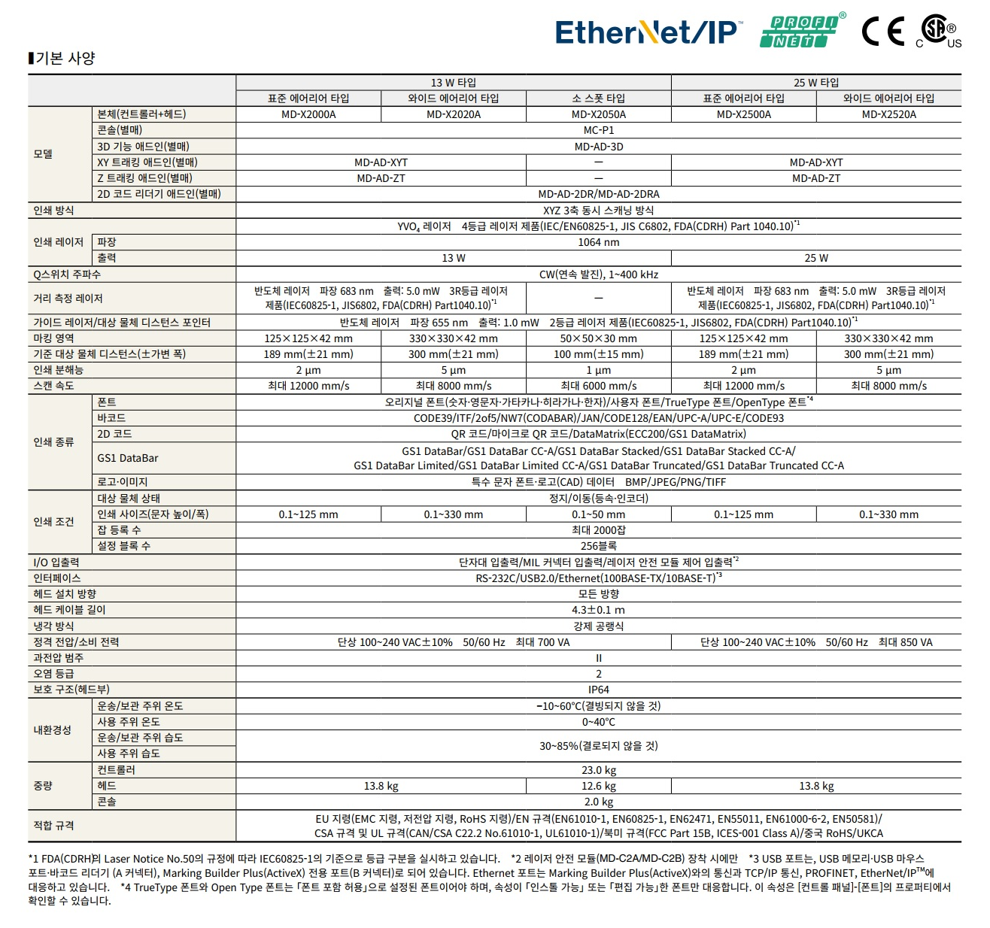
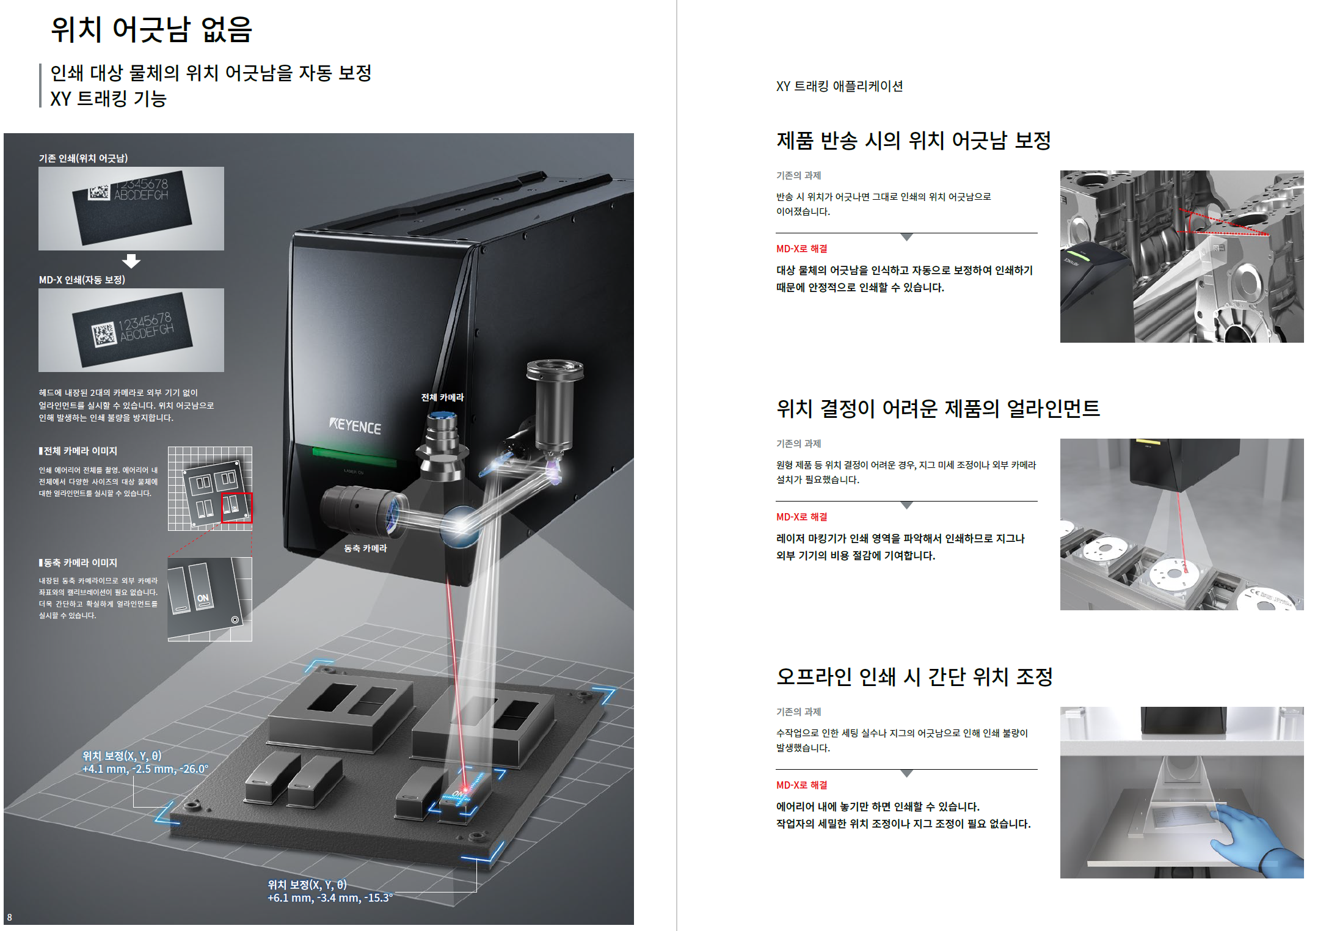
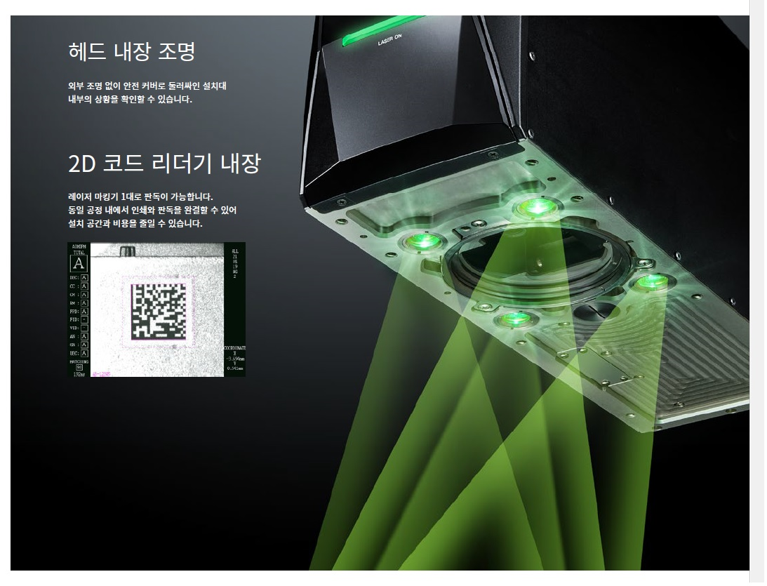
사급품 사양
2D 바코드 Laser Marking기

Slide 18
동작 분류
수동 운전
자동 운전
운전 준비
초기 운전
일시 정지
이어 가기
로트 분리
잔량 처리

Slide 19
작업시작 시나리오
1. 2D 각인기의 각인 위치에 제품의 각인 위치를 일치시킴.
각인기의 BlockGuide로 각인위치 파악
2. Align 카메라로 핀위치를 설정
다음번 Feeding에서는 핀위치의 틀어짐량이 2D각인기 Offset량 적용
진행방향의 오차는 다음번에 보정하여 Feeding.
3. 작업자 작업정보 입력(작업자명, 제품 전체 길이, …)
4. Reset 버튼
릴맵 초기화 / 시리얼 번호 1부터 시작
5. 운전준비 버튼
먼저 마킹부 덴서버퍼 Homming 후, 2D 각인기쪽 덴서버퍼 Homming.

Slide 20
6. 시작 버튼 (#1 초기운전시작)
7. 2D 각인기 1번 시리얼 마킹
8. 2D 각인 확인 위치 이송
9. 전체 연동으로 1Shot Feeding
10. 2D 각인부에서 AOI상면부까지 Feeding완료정지(Shot수 입력)
2D 각인기는 버퍼에 최대투입 Shot수까지 투입
이후로는 2D 각인기의 버퍼에서 Shot수가 빠지면 계속 투입함.
11. AOI상면부에서 핀위치 설정
모델, 로트, 레이어, 시리얼 정보는 2D 각인부에서 통신으로 전달
12. 시작 버튼 (#2 초기운전시작)
13. AOI상면부에서 AOI하면부까지 Feeding완료정지(Shot수 입력)
14. AOI하면부에서 핀위치 설정
모델, 로트, 레이어, 시리얼 정보는 2D 각인부에서 통신으로 전달

Slide 21
15. 시작 버튼 (#3 초기운전시작)
16. AOI하면부에서 펀칭부까지 Feeding완료정지(Shot수 입력)
17. 펀칭부에서 핀위치 설정(2Shot)
작업자 작업정보(작업자명, 제품 전체 길이, …)는 2D 각인부에서 획득
18. 시작 버튼
19. 자동운전 진행

Slide 22
각인기 초기 작업
2D 코드 내용(13자) : “오더번호”(9) ”-”(1) ”시리얼넘버”(3)
고정거리
가변거리
SR-1000W
Align Camera
MD-X2500
고정위치
가변위치
고정위치
2D 코드 각인위치
2D 코드 각인위치
Shot 핀위치
진행방향

Slide 23
각인기 초기 작업
2D 코드 내용(13자) : “오더번호”(9) ”-”(1) ”시리얼넘버”(3)
고정거리
가변거리
SR-1000W
Align Camera
MD-X2500
3. 각인상태 확인
2. 원점위치 Set
1. 각인위치 Set
2D 코드 각인위치
2D 코드 각인위치
Shot 핀위치
테스트 순서

Slide 24
SR-1000W (2D 코드 리더기)
PC Preparation
Change the network settings of the PC that is being used for setting.
Initial setting values of the N-L1
IP address 192.168.0.1 ("192.168.1.99:9004")
Subnet mask 255.255.255.0
Set the PC according to the network setting shown above.
Setting of the PC
IP address 192.168.0.XXX (XXX = 002 to 254)
Subnet mask 255.255.255.0

Slide 25
MD-X2500 (2D 코드 각인기)
Ethernet 통신 설정
IP 주소 192.168.0.20
서브넷 마스크 255.255.255.0
디폴트 게이트웨이 0.0.0.0

Slide 26
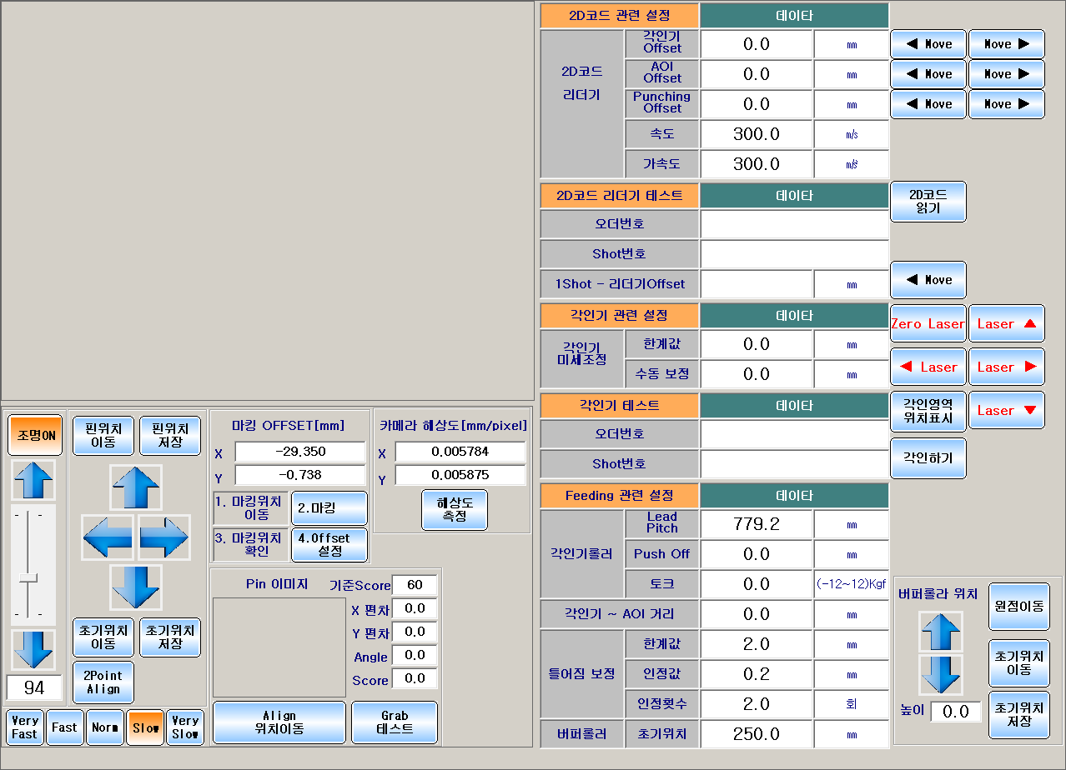
각인기 Setting
2D코드 각인위치에서 리더기 위치까지의 거리
2D코드 각인위치에서 리더기 위치까지 이송 명령
2D코드 각인위치에서 리더기 위치까지 이동 속도
2D코드 각인위치에서 리더기 위치까지 이동 가속도
2D코드 리더기로 각인한 2D 코드를 읽어옴.
2D코드 리더기로 읽은 오더번호와 Shot번호를 표시
2D코드 리더기로 각인한 2D 코드를 확인하고 다음 Shot을 각인위치로 이송함.
2D코드 리더기로 각인한 2D 코드를 확인 후 다음 Shot의 각인위치까지 남은 량
레이저 각인기에서 수동으로 각인위치를 수동보정값만큼 위치보정을 함.
자동운전시 Align이 자동보정값 이상으로 틀어지면 다시 위치보정을 함.
각인할 위치를 MD-X2500의 레이저 포인터로 영역을 표시함.
각인할 오더번호를 입력
각인할 Shot번호를 입력
MD-X2500의 레이저로 오더번호-Shot번호(9자리+1자리+3자리)를 각인함.

Slide 27
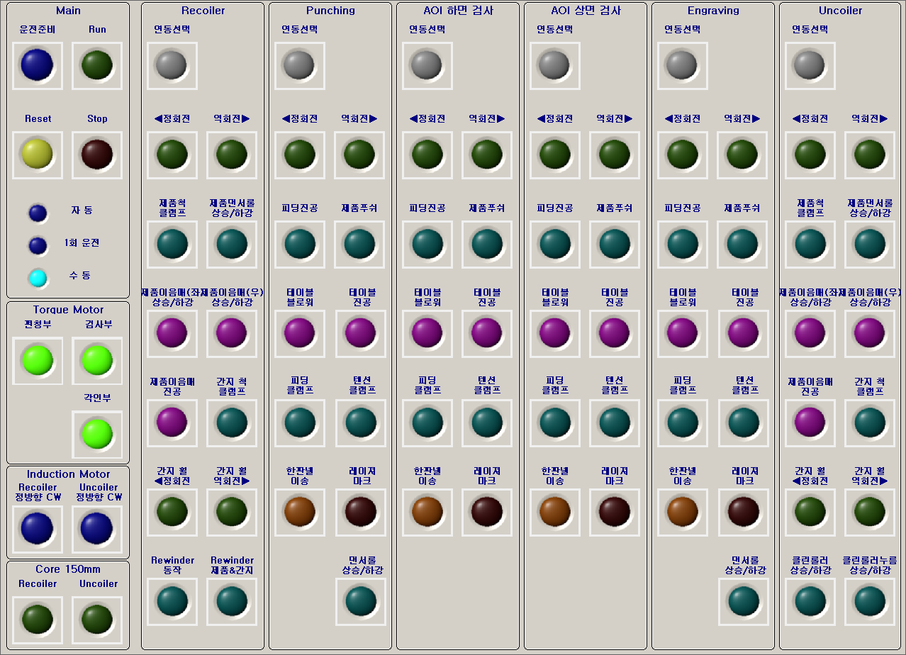
각인기 수동조작
각인기 수동조작 버튼

Slide 28
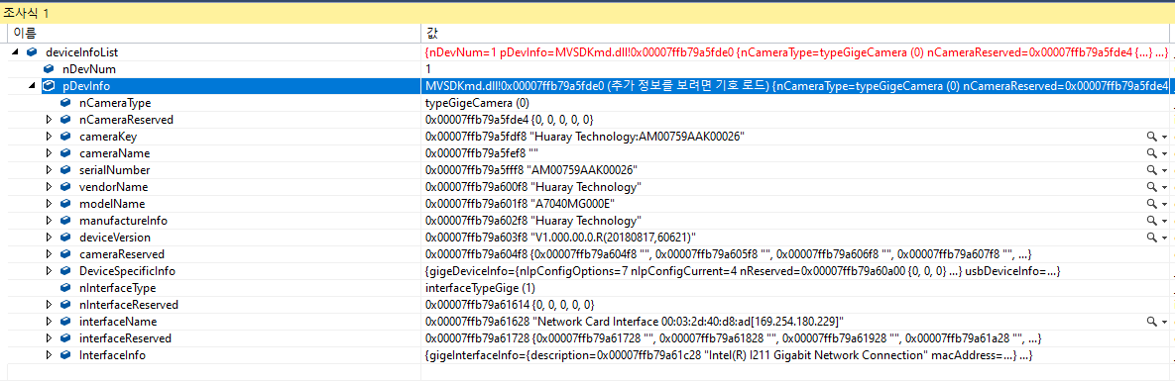
Align Camera
deviceInfoList.pDevInfo[index].cameraKey

Slide 29
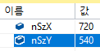
Align Camera
deviceInfoList.pDevInfo[index].cameraKey

Slide 30
Align Camera – Crevis
// Grab
// HANDLE m_hGrabThread;
HANDLE m_eTerminate;
UINT m_AcqCount;
BOOL m_bIsGrabbing;
// View
CImage* m_pImage;
CPoint m_scrollPosition;
// ImageInfo
CString m_strDispName;
int m_GrayLevel;
int m_Width;
int m_Height;
CString m_strDataType;
CDialog* m_pCtrlDlg;
//Frame info
double m_currentFrameRate;
double m_FrameCounter;
double m_OldFrameCounter;
double m_oldTime;
UINT m_LostImageCounter;
// Processing
BOOL m_SharpnessType;
void* m_pCpyImg;
int m_LaplacianFactor;
int m_LoGFactor;
void Init();
void GrabStart();
void GrabStop();
void StartThread();
static BOOL ThreadProc(LPVOID lpContext);
void StopThread();
DS_HANDLE GetDataStream(DEV_HANDLE hDev);
class CCamCrevis : public CWnd
{
DECLARE_DYNAMIC(CCamCrevis)
CWnd *m_pParent;
int m_nIdxCam;
HWND m_hWndDisplay; // handle to diplay window
CRect m_rcDisplay;
BOOL m_bThreadAlive, m_bRtnThread;
CThreadTask m_ThreadTask; // CThreadTask class, handles the threading code
CRITICAL_SECTION m_csImg;
CStringList m_DeviceNameList;
// TL
DEV_HANDLE m_hDevice;
PORT_HANDLE m_hDevicePort;
DS_HANDLE m_hDatastream;
HANDLE m_hRegister;

Slide 31
Align Camera – Crevis
void ReceiveImage(void* pSrcImg);
void ImageProc(void* pSrcImg);
void DrawImage();
BOOL CreateImage();
void DeleteImage();
DEV_HANDLE SelectDevice(IF_HANDLE hInterface);
PORT_HANDLE GetDevicePort(DEV_HANDLE hDev);
HANDLE GetRegMap(PORT_HANDLE hDevPort);
void ProcSharpening(void* pSrcImg);
void HighBoostFiltering_LaplacianMono8(BYTE* pSrc, BYTE* pDest, int Width, int Height, int Factor);
void HighBoostFiltering_LoGMono8(BYTE* pSrc, BYTE* pDest, int Width, int Height, int Factor);
void HighBoostFiltering_LaplacianMono10(WORD* pSrc, WORD* pDest, int Width, int Height, int Factor);
void HighBoostFiltering_LoGMono10(WORD* pSrc, WORD* pDest, int Width, int Height, int Factor);
void HighBoostFiltering_LaplacianRGB8Packed(BYTE* pSrc, BYTE* pDest, int Width, int Height, int Factor);
void HighBoostFiltering_LoGRGB8Packed(BYTE* pSrc, BYTE* pDest, int Width, int Height, int Factor);
public:
CCamCrevis(int nIdx, HWND hCtrl, CWnd* pParent =NULL);
virtual ~CCamCrevis();
CCriticalSection m_cs;
BOOL OpenDevice();
void CloseDevice();
void StartLive();
void StopLive();
DWORD GrabThreadProc(void *pClassInst);
afx_msg LRESULT OnMessageGrabThread(WPARAM wParam, LPARAM lParam);
CString GetLasetError();
int GetImgWidth();
int GetImgHeight();
BOOL GetFramesPerSecond(double* dFPS);
protected:
DECLARE_MESSAGE_MAP()
};

Slide 32
Align Camera – Crevis
void CCamCrevis::GrabStart()
{
if(m_bIsGrabbing)
return;
// Check thread resource
// if(m_bThreadAlive)
// return;
// Get last image information and create view
DeleteImage();
if(!CreateImage())
return;
m_OldFrameCounter = m_FrameCounter = 0;
//thread start
m_bIsGrabbing = TRUE;
ResetEvent(m_eTerminate);
//m_hGrabThread = CreateThread(NULL, 0, GrabThreadProc, this, 0, NULL);
StartThread();
::InvalidateRect(m_hWndDisplay, NULL, TRUE);
}
void CCamCrevis::GrabStop()
{
if(!m_bIsGrabbing) return;
SetEvent(m_eTerminate);
//WaitForSingleObject(m_hGrabThread, INFINITE);
//CloseHandle(m_hGrabThread);
StopThread();
//m_hGrabThread = NULL;
m_bIsGrabbing = FALSE;
}
int CCamCrevis::GetImgWidth()
{
return m_Width;
}
int CCamCrevis::GetImgHeight()
{
return m_Height;
}

Slide 33
4Point Align

Slide 34
GvisMaster
<File format>
nFrameSize(int)PieceRgnNum(int)m_nCornerNum(int)nDummy(int)nDummy(int) nDummy(int)nDummy(int)nDummy(int)
for (i = 0; i < FrameRgnNum; i++) // FrameRgnNum = nFrameSize;
{
// 4. Set Strip Info.
file.Read((void *)&nDummy, sizeof(int));// Strip ID
file.Read((void *)&nDummy, sizeof(int));// Row
file.Read((void *)&nDummy, sizeof(int));// Col
file.Read((void *)&nDummy, sizeof(int));// 회전정보
file.Read((void *)&(FrameRgnPix[j]), sizeof(REGIONS_FRAME));
// 5. Set Piece Info.
file.Read((void *)&nPieceNum, sizeof(int));
for (i = 0; i < nPieceNum; i++)
{
file.Read((void *)&nDummy, sizeof(int));// Piece ID
file.Read((void *)&PieceRgnPix[i + nPieceCount].Row, sizeof(int));// Row
file.Read((void *)&PieceRgnPix[i + nPieceCount].Col, sizeof(int));// Col
file.Read((void *)&nDummy, sizeof(int));// 회전정보
////////////////////////////////////////////////////////////////////////////////////////////////
// Set Piece position
nDummy = sizeof(CPoint);
file.Read((void *)PolygonPoints[i + nPieceCount], sizeof(CPoint)*m_nCornerNum);
file.Read((void *)&(PieceRgnPix[i + nPieceCount].FRotate), sizeof(int));
// Set PieceRgnPix, 120828 jsy
PieceRgnPix[i + nPieceCount].iStartX = PolygonPoints[i + nPieceCount][0].x;
PieceRgnPix[i + nPieceCount].iStartY = PolygonPoints[i + nPieceCount][0].y;
PieceRgnPix[i + nPieceCount].iEndX = PolygonPoints[i + nPieceCount][0].x;
PieceRgnPix[i + nPieceCount].iEndY = PolygonPoints[i + nPieceCount][0].y;
for (k = 0; k < m_nCornerNum; k++)
{
PieceRgnPix[i + nPieceCount].iStartX = min(PieceRgnPix[i + nPieceCount].iStartX, PolygonPoints[i + nPieceCount][k].x);
PieceRgnPix[i + nPieceCount].iStartY = min(PieceRgnPix[i + nPieceCount].iStartY, PolygonPoints[i + nPieceCount][k].y);
PieceRgnPix[i + nPieceCount].iEndX = max(PieceRgnPix[i + nPieceCount].iEndX, PolygonPoints[i + nPieceCount][k].x);
PieceRgnPix[i + nPieceCount].iEndY = max(PieceRgnPix[i + nPieceCount].iEndY, PolygonPoints[i + nPieceCount][k].y);
}
}
nPieceCount += nPieceNum;
}
Object:
1. Load region data "strpcs.rgn"
2. Set Piece Data
3. Set Strip Data
File format
4. Set Strip Info.
5. Set Piece Info.

Slide 35
GvisMaster
BOOL SortDefectbyNetRegion()
Strip의 영역정보 순서로 Index가 정해짐
Piece의 영역정보 순서로 Index가 정해짐

Slide 36
DTS (DB 데이터 업로딩)
rstd_punch
LOT_CODE
SERIAL_CODE
LAYER_CODE
PRC_CODE
X_POS
Y_POS
PUNCH_CODE
DATE

Slide 37
DTS (DB 데이터 다운로딩)
2층 기판인 경우
설비에서 보내준 PCS의 양면의 결과 정보를 가져옴
DTS에서 PCS의 양면의 결과 정보를 가져옴
4층 기판인 경우
설비에서 보내준 PCS의 양면의 결과 정보를 가져옴
DTS에서 내층 PCS의 양면의 결과 정보를 가져옴(이전에 작업완료)
DTS에서 외층 PCS의 양면의 결과 정보를 가져옴(현재 작업중)
설비에서의 PCS정보와 DTS에서의 PCS정보를 반드시 확인

Slide 38
DTS (DB 데이터 다운로딩)
caminfo
MODEL_CODE
CAM_SPEC_DIR
LAYER_CODE
RESOLUTION
LAYER_NAME
TB_TYPE
MRR_TYPE
ROTATION
OFFSET_X
OFFSET_Y
ORIGIN_X
ORIGIN_Y
SPEC_PATH
GERBER_PATH
MASTER_PATH
CADLINK_PATH
ACTION_CODE
MODEL_NAME

Slide 39
DTS (DB 데이터 다운로딩)
rsth
LOT_CODE
SERIAL_CODE
LAYER_CODE
EQUIP_CODE
PIN_POS_X
PIN_POS_Y
CAM_SPEC_DIR
LAYER_NAME
IMAGE_PATH
MODEL_NAME

Slide 40
DTS (DB 데이터 다운로딩)
rstd
LOT_CODE
SERIAL_CODE
LAYER_CODE
X_POS
Y_POS
DEF_CODE
EQUIP_CODE
CAMERA_NO
PIECE_CODE
STRIP_CODE
PHOTO_PATH

Slide 41
DTS (DB 데이터 다운로딩)
model
MODEL_CODE
MODEL_NAME
TOT_LAYER
PN_HOR
PN_VER

Slide 42
DTS (DB 데이터 다운로딩)
Its_lot
LOT_CODE
ITS_LOT_CODE
MODEL_CODE

Slide 43
DTS (DB 데이터 다운로딩)
lot
LOT_CODE
MODEL_CODE

Slide 44
DTS (DB 데이터 다운로딩)
layer
LAYER_CODE
MODEL_CODE
LAYER_NAME
MRR_TYPE
ROTATION

Slide 45
DTS (DB 데이터 다운로딩)
serial
LOT_CODE
SERIAL_CODE
LAYER_CODE
LAYER_SERIAL

Slide 46
DTS (DB 데이터 다운로딩)
piece
MODEL_CODE
STRIP_CODE
ROW
COL
COORDINATE
ROTATION
CENTER_POS
ORG_COORD

Slide 47
DTS (DB 데이터 다운로딩)
Error Code
Model
Layer
Lot
Its Code
Total Defect Numbers
Cam ID
Piece Number
BadPointPosX
BadPointPosY
BadName
CellNum
ImageSize
ImageNum
MarkingCode

Slide 48
Sequence (PLC연계)
LotEnd Start : MB440180(1) - 작업종료(PC가 On시키고, PLC가 확인하고 Off시킴)
하면AOI 공유버퍼에 파일이 비었을때 시작 ; 작업자가 지정한 LotEndSerial보다 Serial번호가 클때 시작 ; 상하면 Lot명이 다를때
LastProc Start : MB440185 - 잔량처리 AOI(상) 부터(PC가 On시키고, PLC가 확인하고 Off시킴)
ChkLastProcFromUp() : 아니면 MB440186 - 잔량처리 AOI(하) 부터(PC가 On시키고, PLC가 확인하고 Off시킴)
MB440181 - 잔량처리(PC가 On시키고, PLC가 확인하고 Off시킴)
AOI Feeding Offset Start
MB440111 - 검사부(상) Feeding Offset Write 완료(PC가 확인하고 Reset시킴.)
MB440112 - 검사부(하) Feeding Offset Write 완료(PC가 확인하고 Reset시킴.)
Check Share Folder Start
Marking Start : MB440110(0) - 마킹시작(PC가 확인하고 Reset시킴.) ; MB440101(0) - 마킹부 Feeding완료(PLC가 On시키고 PC가 확인하고 Reset시킴.)
Marking End : MB440150(0) - 마킹부 마킹중 ON (PC가 ON, OFF) ; MB440170(1) - 마킹완료(PLC가 확인하고 Reset시킴.)
m_Flag : 자리0 - 홀수샷 마킹, 자리2 - 검사부 상 자동 운전 <-> X432B I/F, 자리3 - 검사부 하 자동 운전 <-> X442B I/F

Slide 49
통신 프로토콜 (각인부와 마킹부 동기화)
상면/하면/전체 선택에 대한 정보 동기화
작업시간 및 진행정보(수율정보) 동기화
수작업 동기화
설정값 동기화

Slide 50
통신 프로토콜 (작업자 설정)
검사모드(양면, 단면, 샘플, 샘플 Shot수)
회전방향(Recoiler 정방향 CW, Uncoiler 정방향 CW)
Align방식(2Point Align, 4Point Align)
Door센서사용(리코일러, AOI상, AOI하, 마킹, 버퍼, 언코일러)
마킹부 안전센서 사용, 고정불량정지 사용
수율정보(공정제한범위 불량율[%], 구간수율[%], 스트립 양폐처리 불량율[%], 구간 속도[m/s], 고정불량 누적수/발생수/사용)
전체릴길이[M], 한판넬공급 거리, 일시정지길이[M], 일시정지길이 사용On/Off, 로트분리 사용On/Off, 로트분리길이[M], Lot 절단위치[M]

Slide 51
통신 프로토콜 (자동상태)
운영자, 모델, 로트, 상면 레이어, 하면 레이어
전체릴길이[M], 전체진행율[%], 로트진행율[%], 전체속도[m/s], 구간속도[m/s]
일시정지길이[M], 일시정지길이 사용On/Off, 로트분리 사용On/Off, 로트분리길이[M], 마킹진행길이[M], AOI하 진행길이[M], AOI상 진행길이[M], 진행로트시리얼
시스템진행사항(초기운전/운전중/정시), 마킹수 좌, 마킹수 우
불량수 상면/하면/전체, 불량율[%] 상면/하면/전체, 양품수 상면/하면/전체, 양품율[%] 상면/하면/전체, 전체검사수 상면/하면/전체
마킹위치이동, 마킹상태확인, 마킹상태확인 길이[M], 상면불량, 하면불량, 전체불량, 로트시작시간, 로트진행시간, 로트종료시간, 잔량처리, 작업종료, 2Layer
1열수율[%] 상면/하면/전체, 2열수율[%] 상면/하면/전체, 3열수율[%] 상면/하면/전체, 4열수율[%] 상면/하면/전체, 전체수율[%] 상면/하면/전체
불량수(오픈, 쇼트, U쇼트, 선간폭, 잔동, 돌기, E.Nick, UDD1, 핀홀, 패드결함, 홀오픈, 홀없음, 홀편심, 홀내불량, E.Prot, 선폭감소, 노광, 결손, POI, VH오픈, VH없음, VH편심, VH결함, E.Space, 선폭증가)
1열마킹, 2열마킹, 3열마킹, 4열마킹, 전체마킹
마킹부의 마킹시작시 Reelmap-Display신호에 동기해서 각인부에서 Display함(단, Share폴더에 마킹부가 파일을 Copy함. 이후 각인부 파일처리는 마킹부와 동일)

Slide 52
통신 프로토콜 (수동조작)
Main(운전준비, Run, Reset, Stop, 자동, 1회 운전, 수동)
Recoiler(연동선택, 정회전, 역회전, 제품척클램프, 제품댄서롤상승/하강, 제품이음매(좌)상승/하강, 제품이음매(우)상승/하강, 제품이음매진공, 간지 척 클램프,
간지휠 정회전, 간지휠 역회전, Rewinder동작, Rewinder제품&간지)
Punching(연동선택, 정회전, 역회전, 피딩진공, 제품푸쉬, 테이블블로워, 테이블진공, 피딩클램프, 텐션클램프, 한판넬이송, 레이저마크, 댄서롤 상승/하강)
AOI 하면(연동선택, 정회전, 역회전, 피딩진공, 제품푸쉬, 테이블블로워, 테이블진공, 피딩클램프, 텐션클램프, 한판넬이송, 레이저마크)
AOI 상면(연동선택, 정회전, 역회전, 피딩진공, 제품푸쉬, 테이블블로워, 테이블진공, 피딩클램프, 텐션클램프, 한판넬이송, 레이저마크)
Engraving(연동선택, 정회전, 역회전, 피딩진공, 제품푸쉬, 테이블블로워, 테이블진공, 피딩클램프, 텐션클램프, 한판넬이송, 레이저마크, 댄서롤 상승/하강)
Uncoiler(연동선택, 정회전, 역회전, 제품척클램프, 제품댄서롤상승/하강, 제품이음매(좌)상승/하강, 제품이음매(우)상승/하강, 제품이음매진공, 간지 척 클램프,
간지휠 정회전, 간지휠 역회전, 클린롤러 상승/하강, 클린롤러누름 상승/하강)
Torque Motor(펀칭부, 검사부, 각인부)
Core 150mm(Recoiler, Uncoiler)

Slide 53
통신 프로토콜 (데이타설정)
Last Shot, Feeding Offset(MK X/Y, DN X/Y, UP X/Y, LS X/Y)
Lot관련설정(전체Reel길이[M], Lot분리길이[M], Lot분리후 절단위치 길이[M], 일시정지 길이[M])
Feeding관련설정(연속공급 속도/가속도, 한판넬공급 길이/속도/가속도, AOI롤러 LeadPitch, 마킹롤러 LeadPitch, 마킹부 틀어짐보정 한계값/인정값/인정횟수)
연속Feeding관련설정(AOI롤러 Push Off, 마킹롤러 Push Off)
Tension관련설정(AOI 토크, 마킹 토크)
초기이송거리설정(AOI~AOI Shot수, AOI~마킹 거리)
마킹1관련설정(
마킹2관련설정(
마킹부 버퍼관련설정( 버퍼롤러 초기위치)
마킹장치설정(마킹수 리셋 좌/우, 마킹수 현재 좌/우, 마킹수 한계 좌/우)
2D코드관련설정(각인기 Offset, AOI Offset, 마킹부 Offset, 이송 속도/가속도)
각인기관련설정(버퍼Shot수, 시작Shot번호, 오더번호, Shot번호, 각인기롤러 LeadPitch/Push Off/토크, 각인기~AOI거리,
각인부 틀어짐보정 한계값/인정값/인정횟수, 버퍼롤러 초기위치)

Slide 54
Packet Flow Chart
View (Punch)
View (Laser)
wmClientReceived()
wmServerReceived()
wmClientReceivedSr()
wmClientReceivedSr()
Engrave
SR1000w
Engrave
SR1000w
wmClientReceived()
wmClientReceived()
wmAcceptReceived()
wmClientReceived()
CTcpIpClient : CSocketComm
CTcpIpClient : CSocketComm
CTcpIpServer : CSocketComm
CTcpIpClient : CSocketComm
Running()
Running()
Running()
wmAcceptReceived()
Running()
CTcpIpAccept : CSocketComm
Running()

Slide 55
Packet 구조
typedef struct tagSocketData {
int nMsgLen; // Message Length
int nMsgID; // message ID
int nTxPC; // Transmit PC Id
int nRxPC; // Message Receive PC
int nCmdCode; // Command Code
int nData1; // Integer Param1
int nData2; // Integer Param2
int nData3; // Integer Param3
int nData4; // Integer Param4
float fData1; // float Param1
float fData2; // float Param2
float fData3; // float Param3
float fData4; // float Param4
char strData[BUFFER_DATA_SIZE];
}SOCKET_DATA;

Slide 56
통신 프로토콜 (Command Code)
CMD_SIGNAL (값: On/Off)
CMD_DATA (값: int, float, char[])
CMD_RETURN
CMD_ALARM

Slide 57
통신 프로토콜 (CMD_SIGNAL)
CMD_SIGNAL (값: On/Off)
CMD_RETURN
int nTxPC; // Transmit PC Id
int nRxPC; // Message Receive PC
int nCmdCode; // Command Code (CMD_SIGNAL)
int nData1; // Integer Param1 (Signal Index)
int nData2; // Integer Param2 (Signal Value)
int nData3; // Integer Param3 (Temparary)
int nData4; // Integer Param4 (Temparary)

Slide 58
통신 프로토콜 (CMD_DATA)
CMD_DATA (값: int, float, char[])
CMD_RETURN
int nTxPC; // Transmit PC Id
int nRxPC; // Message Receive PC
int nCmdCode; // Command Code (CMD_DATA)
int nData1; // Integer Param1 (Data Page Index)
int nData2; // Integer Param2 (Data Item Index)
int nData3; // Integer Param3 (Data Item Value)
int nData4; // Integer Param4 (Temparary)

Slide 59
통신 프로토콜 (CMD_RETURN)
CMD_RETURN
int nTxPC; // Transmit PC Id
int nRxPC; // Message Receive PC
int nCmdCode; // Command Code (CMD_RETURN)
int nData1; // Integer Param1 (Return/Received Value)
int nData2; // Integer Param2 (Temparary)
int nData3; // Integer Param3 (Temparary)
int nData4; // Integer Param4 (Temparary)

Slide 60
통신 프로토콜 (CMD_STATUS)
CMD_SIGNAL (값: On/Off)
CMD_DATA (값: int, float, char[])
CMD_RETURN
int nTxPC; // Transmit PC Id
int nRxPC; // Message Receive PC
int nCmdCode; // Command Code (CMD_STATUS)
int nData1; // Integer Param1 (Status Index)
int nData2; // Integer Param2 (Temparary)
int nData3; // Integer Param3 (Temparary)
int nData4; // Integer Param4 (Temparary)

Slide 61
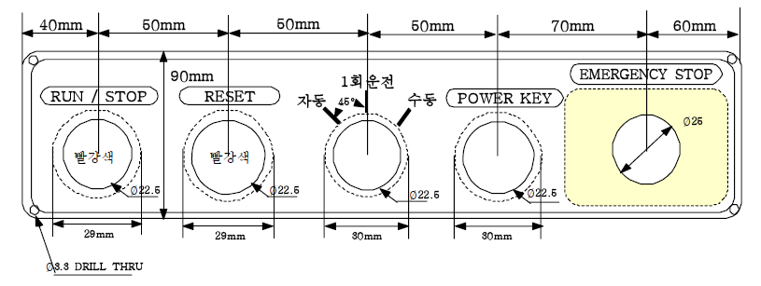
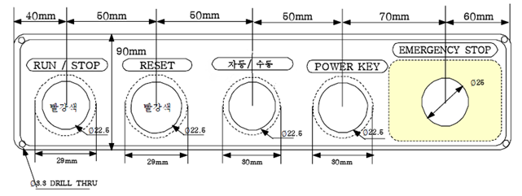
자동/수동 전환 스위치 변경

Slide 62
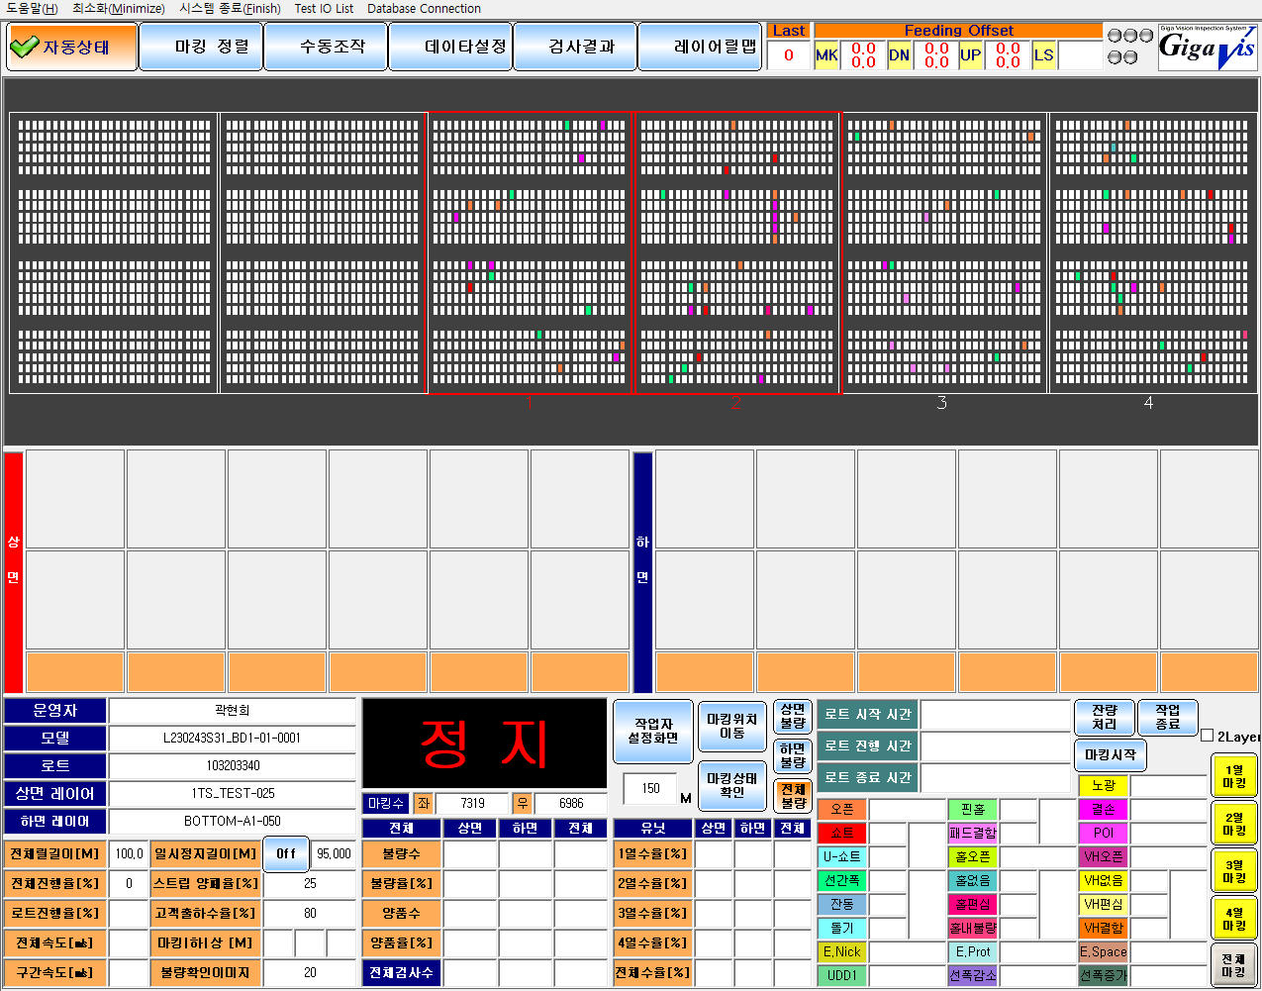
내/외층 검사진행 모니터링

Slide 63
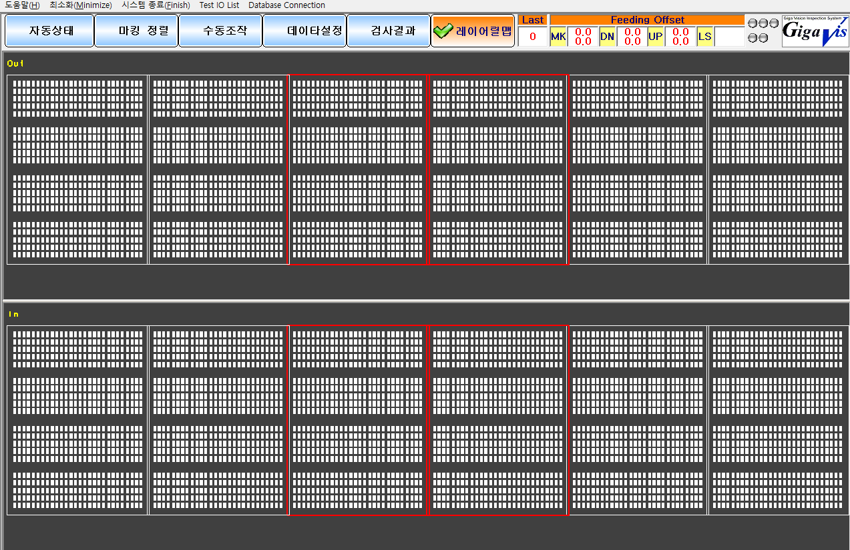
내/외층 검사진행 모니터링

Slide 64
내층모드
“D:\ItsFile\모델명\ITS_CODE\로트명\레이어명\” 폴더생성
“D:\ItsFile\모델명\ITS_CODE\ITS_CODE.txt” 파일생성

Slide 65
ITS_CODE.txt 파일 내용
[내층시리얼번호]
Test Mode = 1 // 1: 내층모드 , 2: 외층모드
Dual Test = 1 // 1: 양면검사, 0: 단면검사
Process Unit Code = V90
Current Model = 내층모델명
Its Code = ITS_CODE
Current Lot = 내층 로트명
Current Layer Up = 내층 상면 레이어명
Current Layer Dn = 내층 하면 레이어명

Slide 66
외층모드
“D:\ItsFile\모델명\ITS_CODE\Result.txt” ITS 결과파일 생성
ITS_CODE.txt의 정보로 내층의 상면릴맵과 하면릴맵을 Loading
외층의 상면릴맵과 하면릴맵을 Loading
내층 상/하면 머징한 것과 외층 상/하면 머징한 것을 머징함.
“D:\ItsFile\모델명\ITS_CODE\ReelMapDataIts.txt” 내외층 머징한 릴맵파일 생성

Slide 67
ITS JOB 경로 리스트
ItsJobPath.ini
[Its Code]
Inner Path = \\192.158.60.90
Outer Path = \\192.168.80.90
[Its Code]
Inner Path = \\192.158.90.90
Outer Path = \\192.168.80.90

Slide 68
MDX-2000 Command
레이저 마킹기가 인쇄 가능 상태인지를 요구
RX CMD : RX,Ready【CR】
RX RTN : RX,OK,A【CR】
A:0~2
0:READYON, 1:READYOFF(에러 발생 중), 2:READY OFF(인쇄 중 또는 전개 중)
파라미터A가 「1」인 경우는 에러를 해제하지 않으면 인쇄할 수 없습니다.
ErrorClear커맨드를 사용하여 에러를 해제해 주십시오.
발생한 에러의 종류가 단자대 상태의 에러(T***)인 경우
단자대의 ON/OFF상태를 확인

Slide 69
MDX-2000 Command
단자대 및 통신에서 인쇄 시작 입력의 접수 허가/금지를 설정
WX CMD : WX,TriggerLock=A【CR】
WX RTN : WX,OK【CR】
RX CMD : RX,TriggerLock【CR】
RX RTN : RX,OK,A【CR】
A:0/1
0:허가, 1:금지, * 초기값 「0」
인쇄 중에 이 커맨드를 수신하여도 인쇄는 멈추지 않고 다음 인쇄 시작 입력을 접수하지 않습니다.

Slide 70
MDX-2000 Command
내장 카메라로 영역 내에 있는 2D 코드를 판독
WX CMD : WX,Check2DCode4=A,B,C,D,E,F,G,H,I,J,K,L,M,N,O【CR】
WX RTN : WX,OK,P,Q,R【CR】
A: 0~3
0:현재 스캐너 위치, 1:임의 좌표, 2:블록 좌표, 3:블록 좌표(이전 트래킹 결과를 반영)
B:영역 사이즈에 따라 다름 : X좌표(mm) - * A:0/2일 때는 고정값 「0」
Normal : -062.500～0062.500
Wide : -165.000～0165.000
Small : -025.000～0025.000
C:영역 사이즈에 따라 다름 : Y좌표(mm) - * A:0/2일 때는 고정값 「0」
Normal : -062.500～0062.500
Wide : -165.000～0165.000
Small : -025.000～0025.000

Slide 71
MDX-2000 Command
내장 카메라로 영역 내에 있는 2D 코드를 판독
D:영역 사이즈에 따라 다름 : Z좌표(mm) - * A:0/2일 때는 고정값 「0」
Normal : -062.500～0062.500
Wide : -165.000～0165.000
Small : -025.000～0025.000
E: 000~100 : 판독 영역(%) - 「0」는 영역 지정 없음
A:0/1인 경우는 100%와 동일
A:2인 경우는 자동 영역 지정
G:0/1인 경우는100%와 동일
F: 000~255 : 블록 번호
A:0/1일 때는 고정값 「0」

Slide 72
MDX-2000 Command
내장 카메라로 영역 내에 있는 2D 코드를 판독
G: 0~3 : 카메라 배율
0:전체 광각, 1:전체 표준, 2:동축 광각, 3:동축 표준, * 초기값 「2」
H: -100~0100 : 밝기
* 초기값 「0」
I: 0.1~5.0 : 감마 보정 값
* 초기값「1.0」
J: 0~2 : 조명 타입
0:내장 조명(일반), 1:내장 조명(헐레이션 제거), 2:외부 조명, * 초기값 「2」
K: 0/1 : 내장 조명 1의 점등 조건
0: 소등, 1: 점등 - *이 파라미터는 생략할 수 있습니다.
L: 0/1 : 내장 조명 2의 점등 조건
0: 소등, 1: 점등 - *이 파라미터는 생략할 수 있습니다.

Slide 73
MDX-2000 Command
내장 카메라로 영역 내에 있는 2D 코드를 판독
M: 0/1 : 내장 조명 3의 점등 조건
0: 소등, 1: 점등 - *이 파라미터는 생략할 수 있습니다.
N: 0/1 : 내장 조명 4의 점등 조건
0: 소등, 1: 점등 - *이 파라미터는 생략할 수 있습니다.
O: 0/1 : 내장 조명 5의 점등 조건
0: 소등, 1: 점등 - *이 파라미터는 생략할 수 있습니다
P: A~D/F : AIM-DPM의 종합 등급
Q: 000~100 : 매칭 레벨
R: 인코드 문자열 : 2D 코드의 인코드 문자열
※ 2D 코드를 찾을 수 없는 경우: 통신 에러 S087「2D code reading error」를 반환

Slide 74
MDX-2000 Command
운전 중인 작업에서 설정된 조명의 ON/OFF상태를 변경/요구
WX CMD : WX,Lighting=A【CR】
WX RTN : WX,OK【CR】
RX CMD : RX,Lighting【CR】
RX RTN : RX,OK,A【CR】
A:0/1 - 조명 상태
0:소등, 1:점등

Slide 75
MDX-2000 Command
레이저 마킹기에서 발생한 에러를 요구
RX CMD : RX,Error【CR】
RX RTN : RX,OK,A,B,B,Bᆞᆞᆞ【CR】
A:0/1 - 에러의 발생상태를 표시
0:에러가 발생하지 않음, 1:에러가 발생
B:E003~E531/W001~W531/T000~T017 - 발생한 에러를 콤마 구분으로 표시

Slide 76
MDX-2000 Command
레이저 마킹기에서 발생한 에러를 해제
WX CMD : WX,ErrorClear【CR】
WX RTN : WX,OK【CR】
※ 레이저 마킹기의 에러 원인이 남은 채 ErrorClear커맨드를 보내면,
응답에「 OK」가 반환되지만 에러 상태는 사라지지 않음.

Slide 77
MDX-2000 Command
레이저 안전 모듈 동작 시의 셔터 개폐 유무를 변경/요구
WX CMD : WX,LaserSafetyModuleShutter=A
WX RTN : WX,OK
RX CMD : RX,LaserSafetyModuleShutter
RX RTN : RX,OK,A
A:0/1 - 셔터 상태 (* 초기값 「0」)
0: 안전 입력 OFF시에 셔터를 닫지 않음, 1: 안전 입력 OFF시에 셔터를 닫음
※ 셔터 상태를 「1」로 하면 안전 입력이 ON한 후 부터의 복귀시간이 늘어남.

Slide 78
MDX-2000 Command
인쇄 완료 출력을 ON시키는 타이밍을 변경/요구
WX CMD : WX,PrintCompTiming=A
WX RTN : WX,OK
RX CMD : RX,PrintCompTimingr
RX RTN : RX,OK,A
A:0/1 - 인쇄 완료 출력 타이밍 (* 초기값 「0」)
0: 인쇄 동작 완료 후, 1: 인쇄 확 및 2D 코드 리더기 기능의 동작완료시

Slide 79
MDX-2000 Command
대상 물체 위치 보정의 수평면 내의 보정을 변경/요구
WX CMD : WX,JOB=0000,JobPosition=A,B,C,D,E【CR】
WX RTN : WX,OK【CR】
RX CMD : RX,JOB=0000,JobPosition【CR】
RX RTN : RX,OK,A,B,C,D,E【CR】
A:영역 사이즈에 따라 다름 : 이동 기준점X(mm)
Normal : -062.500~0062.500 (* 초기값 「0」)
B:영역 사이즈에 따라 다름 : 이동 기준점Y(mm)
Normal : -062.500~0062.500 (* 초기값 「0」)
C:영역 사이즈에 따라 다름 : X좌표 보정량(mm)
Normal : -062.500 ~ 0062.500 (* 초기값 「0」)
Wide : -165.000 ~ 0165.000
Small : -025.000 ~ 0025.000

Slide 80
MDX-2000 Command
대상 물체 위치 보정의 수평면 내의 보정을 변경/요구
D: 영역 사이즈에 따라 다름 : Y좌표 보정량(mm)
Normal : -125.000~0125.000 (* 초기값 「0」)
E:-180.000~0180.000 : θ각도 보정량(°) – (* 초기값 「0」)
※ θ각도 보정: 이동 기준점에서 좌표 보정량을 적용한 후의 위치를 원점으로 보정
대상 물체 위치 보정: 정지 인쇄 설정 시에만 유효

Slide 81
MDX-2000 Command
대상 물체 위치 보정의 높이 방향 보정의 설정값 변경/요구
WX CMD : WX,JOB=0000,HeightCorrection=A,B,C,D,E,F【CR】
WX RTN : WX,OK【CR】
RX CMD : RX,JOB=0000,HeightCorrection【CR】
RX RTN : RX,OK,A,B,C,D,E,F【CR】
A:0/6 : 높이보정방법 - (* 초기값 「0」)
0:고정, 6:오토포커스(MD-X2050(A)인 경우)
B:영역 사이즈에 따라 다름 : 보정량 Z좌표(mm) - (* 초기값 「0」)
Normal : -21.000 ~ 021.000
Wide : -21.000 ~ 021.000
Small : -15.000 ~ 015.000
* A:5/6일 때는 고정값 「0」

Slide 82
MDX-2000 Command
대상 물체 위치 보정의 높이 방향 보정의 설정값 변경/요구
C:1~9 : 측정 횟수(회) – (* 초기값「3」)
* A:0일 때는 고정값 「3」
D: 영역 사이즈에 따라 다름 : 공차 설정 상한(mm) – (* 초기값「21」)
Normal : -20.999~042.000
* A:0일 때는 고정값 「21」
E:영역 사이즈에 따라 다름 : 공차 설정 하한(mm) – (* 초기값「21」)
Normal : -20.999~042.000
* A:0일 때는 고정값 「-21」
F:1/2 : 범위 밖의 경우 – (* 초기값「1」)
1:인쇄한다(경고 출력), 2:인쇄하지 않는다(이상 출력)
* A:0일 때는 고정값 「1」

Slide 83
MDX-2000 Command
블록 공통 인쇄 조건 파라미터 변경/요구
WX CMD : WX,JOB=0000,CommonMarkingParameter=A,B,C,D,E,F,G,H,I,J,K,L【CR】
WX RTN : WX,OK【CR】
RX CMD : RX,JOB=0000,CommonMarkingParameter【CR】
RX RTN : RX,OK,A,B,C,D,E,F,G,H,I,J,K,L【CR】
A:000.0~100.0 : 공통 레이저 파워(％) - * 초기값 「0」
B: 영역 사이즈에 따라 다름 : 공통 스캔 속도(mm/s) - * 초기값 「1000」
Normal : 00001~12000
C: 모델에 따라 다름 : 공통 펄스 주파수(kHz) - * 초기값「100」
Normal : 000~400

Slide 84
MDX-2000 Command
블록 공통 인쇄 조건 파라미터 변경/요구
D: 영역 사이즈에 따라 다름 : 공통 스폿 가변 - * 초기값 「0」
Normal : 0210~0210
E:001~100 : 공통 인쇄 횟수(회) - * 초기값 「1」
F:영역 사이즈에 따라 다름 : 공통 Z좌표(mm) - * 초기값 「0」
Normal : -021.000 ~ 0021.000
Wide : -021.000 ~ 0021.000
Small : -015.000 ~ 0015.000
G:0.000~1.000 : 공통선 채우기간격(mm) - * 초기값「0.06」
H:00~04/06 : 공통 품질 조정 레벨 - * 초기값 「2」
00:속도 최우선, 01:속도 우선, 02:표준,
03:품질 우선, 04:품질 최우선, 06:속도 최우선2
I:00.000~10.000 : 공통 교점 제거(mm) - * 초기값 「0」

Slide 85
MDX-2000 Command
블록 공통 인쇄 조건 파라미터 변경/요구
J: 0/1 : 끝 점 제어
0:최적, 1:임의
K: 000~200 : 끝 점 ON 제어(%) - * 고정값「100」
L: 000~200 : 끝 점 OFF 제어(%) - * 고정값「100」

Slide 86
MDX-2000 Command
문자열 또는 로고 및 사진 파일을 변경/요구
WX CMD : WX,JOB=0000,BLK=000,CharacterString=A【CR】
WX RTN : WX,OK【CR】
RX CMD : RX,JOB=0000,BLK=000,CharacterString【CR】
RX RTN : RX,OK,A【CR】
A:문자열/로고파일명0:고정, 6:오토포커스(MD-X2050(A)인 경우)
블록 종류가「 0~3」인 경우 문자열(전각, 반각 상관 없이510문자 이내)로 송신
블록 종류가「9」인 경우는 바코드, 2D코드의 입력 문자에 따른 문자 내용을 송신

Slide 87
MDX-2000 Command
문자열의 비율 설정 및 문자 폭 비율, 간격 비율을 변경/요구
WX CMD : WX,JOB=0000,BLK=000,CharacterRatio=A,B,C【CR】
WX RTN : WX,OK【CR】
RX CMD : RX,JOB=0000,BLK=000,CharacterRatio【CR】
RX RTN : RX,OK,A,B,C【CR】
A:0/1 : 비율 설정
0:무효, 1:유효, * 초기값 「0」
B:020.00~500.00 : 문자폭 비율(%)
* A:0인 경우는 고정값 「20」
* 초기값 문자 종류가 시스템 폰트인 경우「66.67」
문자 종류가 TrueType폰트인경우 「100」
C:블록 종류에 따라 달라짐 :

Slide 88
MDX-2000 Command
문자열의 비율 설정 및 문자 폭 비율, 간격 비율을 변경/요구
C:블록 종류에 따라 달라짐 : 문자 간격 비율(%)
문자 가로 쓰기/문자 세로 쓰기:-100.00~1000.00
문자 가로 쓰기/문자 세로 쓰기:-100.00~1000.00
A:0인 경우는 고정값 「0」
초기값 시스템 폰트, 원호 배치, 문자배치가 「문자 간격」인 경우「25」
그 외인 경우는 「0」
블록 종류(BlockType)
「 00:문자가로쓰기/01:문자세로쓰기/02:원호시계방향/03:원호시계반대방향」
블록 No.로 송신
비율지정은 TrueTypeFont인 경우는 설정할 수 없음

Slide 89
MDX-2000 Command
레이저파워,스캔속도,펄스주파수,스폿가변,인쇄횟수 변경/요구
WX CMD : WX,JOB=0000,BLK=000,MarkingParameter=A,B,C,D,E【CR】
WX RTN : WX,OK【CR】
RX CMD : RX,JOB=0000,BLK=000,MarkingParameter【CR】
RX RTN : RX,OK,A,B,C,D,E【CR】
A:000.0~100.0/999.9 : 레이저 파워(%) - * 초기값 「0」
* 블록 공통 인쇄 조건(CommonMarkingParameter)을 참조하는 경우 고정값 「999.9」
B:영역 사이즈에 따라 다름 : 스캔 속도(mm/s) - * 초기값「1000」
Normal : 00001~12000
* 블록 공통 인쇄 조건(CommonMarkingParameter)을 참조하는 경우 고정값 「99999」

Slide 90
MDX-2000 Command
레이저파워,스캔속도,펄스주파수,스폿가변,인쇄횟수 변경/요구
C: 000~400 : 펄스 주파수(kHz) - * 초기값「100」
* 블록 공통 인쇄 조건(CommonMarkingParameter)을 참조하는 경우 고정값 「999」
D: 영역 사이즈에 따라 다름 : 스폿 가변 - * 초기값 「0」
Normal : -210~0210
* 블록 공통 인쇄 조건(CommonMarkingParameter)을 참조하는 경우 고정값 「9999」
E:001~100/999 : 인쇄 횟수(회) - * 초기값「1」
* 블록 공통 인쇄 조건(CommonMarkingParameter)을 참조하는 경우 고정값 「999」

Slide 91
MDX-2000 Command
인쇄 완료 시의 2D 코드 품질 체크 기능의 유효/무효 변경/요구
WX CMD : WX,JOB=0000,CodeReaderSetting=A,B,C,D
WX RTN : WX,OK
RX CMD : RX,JOB=0000,CodeReaderSetting
RX RTN : RX,OK,A,B,C,D
A:0/1 : * 초기값 「0」
0:품질 체크 무효, 1:품질 체크 유효
B:0.0~9.0 : 촬상 딜레이(s) - * 초기값 「0」
*A:0일 때는 고정값 「0」
C:0.0~9.0 : 화상 홀드 시간(s) - * 초기값「5」

Slide 92
MDX-2000 Command
인쇄 완료 시의 2D 코드 품질 체크 기능의 유효/무효 변경/요구
D:0~4 : 에러 한계값 - * 초기값「4」
0:종합 등급 A이상이 OK
1:종합 등급 B이상이 OK
2:종합 등급 C이상이 OK
3:종합 등급 D이상이 OK
4:종합 등급 F이상이 OK
정지 인쇄 설정 시에만 유효
인쇄 확인 기능 유효 시에도 설정 가능
2D코드리더기기능 비활성화인 경우 S040 동작제한에러(2D 코드 리더기) 반환

Slide 93
MDX-2000 Command
운전 중인 작업으로 설정된 조명 종류를 변경/요구
WX CMD : WX,JOB=0000,LightingType=A
WX RTN : WX,OK
RX CMD : RX,JOB=0000,LightingType
RX RTN : RX,OK,A
A:0~2 : * 일반 조명 종류
0:내장 조명, 1:내장 조명 (헐레이션 제거), 2:외부 조명

Slide 94
MDX-2000 Command
작업 과정의 2D 코드 판독 설정 내장 조명 조건을 취득
RX CMD : RX,JOB=0000,CodeReaderLightSetting【CR】
RX RTN : RX,OK,A,B,C,D,E【CR】
A: 0/1 : 내장 조명 1의 점등 조건
0: 소등, 1: 점등
B: 0/1 : 내장 조명 2의 점등 조건
0: 소등, 1: 점등
C: 0/1 : 내장 조명 3의 점등 조건
0: 소등, 1: 점등
D: 0/1 : 내장 조명 4의 점등 조건
0: 소등, 1: 점등
E: 0/1 : 내장 조명 5의 점등 조건
0: 소등, 1: 점등

Slide 95
MDX-2000 Command
작업 공정 중인 카메라 기능의 촬영 조건을 변경/요구
WX CMD : WX,JOB=0000,FNC=00,CameraImagingSetting=A,B,C,D
WX RTN : WX,OK
RX CMD : RX,JOB=0000,FNC=00,CameraImagingSetting
RX RTN : RX,OK,A,B,C,D
A:0~3 : 카메라 배율 - * 초기값 「2」
B:-100~0100 : 밝기 - * 초기값 「0」
C:0.1~5.0 : 감마 보정 값 - * 초기값「1.0」
D:0~2 : 조명 타입 - * 초기값 「2」
0: 내장 조명(일반), 1: 내장 조명(헐레이션 제거), 2: 외부 조명
FNC가 범위를 벗어난 경우는 S100 촬영조건부정에러가 발생
FNC=00지정된경우 인쇄확인기능 미설정인경우 S032미설정에러(인쇄확인기능)발생
FNC=01지정된경우 2D코드리더기 미설정인경우는 S031미설정에러(2D코드리더기)발생
비활성화인 경우 S040 동작제한에러(2D코드리더기)발생

Slide 96
MDX-2000 Command
이전 인쇄 결과를 취득
RX,MarkingResult
RX,OK,A,B
A: 0/1 : 인쇄 결과
0: 실패, 1: 성공
B: 000000000000~999999999999 : 실행 시간(ms)

Slide 97
MDX-2000 Command
이전 인쇄 확인 기능의 결과를 취득
RX,MarkingConfirmationResult【CR】
RX,OK,A,B,C,D【CR】
A: 0/1 : 실행 결과 유무
0: 실행하지 않음, 1: 실행함
B: 0/1 : 인쇄 확인 결과
0: 실패, 1: 성공
C: 000~100 : 스코어
D: 0000~9999 : 실행 시간(ms)
이전 결과는 현재 운전 중인 작업 No.를 변경하면 삭제됨.

Slide 98
MDX-2000 Command
이전 마킹 에너지의 결과를 취득
RX,MarkingEnergyResult【CR】
RX,OK,A,B,C【CR】
A: 0/1 : 실행 결과 유무
0: 실행하지 않음, 1: 실행함
B: 0/1 : 마킹 에너지 결과
0: 실패, 1: 성공
C: 00000.01~99999.99 : 에너지(J)
인쇄 완료 후 2초가 경과되지 않으면 마킹 에너지 결과는 취득할 수 없음
인쇄 완료 후 2초 이내에 전송한 경우, 실행하지 않음이라는 결과가 반환
기능이 없는 모델인 경우 실행하면「 S095: 모델 제한 에러」가 발생

Slide 99
MDX-2000 Command
레이저 파워를 측정(약10초 소요, 셔터 닫힘, 인쇄 점에 조사 않됨)
WX CMD : WX,LaserPowerCheck=A,B【CR】
WX RTN : WX,OK,C【CR】
A:000.0~100.0 : 레이저 파워(%)
B:000/040~400 : 펄스 주파수(kHz)
C:000.00~999.99 : 출력(W)

Slide 100
MDX-2000 통신 에러
커맨드의 포맷이나 데이터범위에 이상이 있으면 에러응답 반환
에러응답은 커맨드의 마지막에 에러번호「S***」와 에러코드부가
송신 WX,Command【CR】
수신 정상응답: WX,OK【CR】
수신 에러 응답: WX,NG,S***,ErrCode【CR】

Slide 101
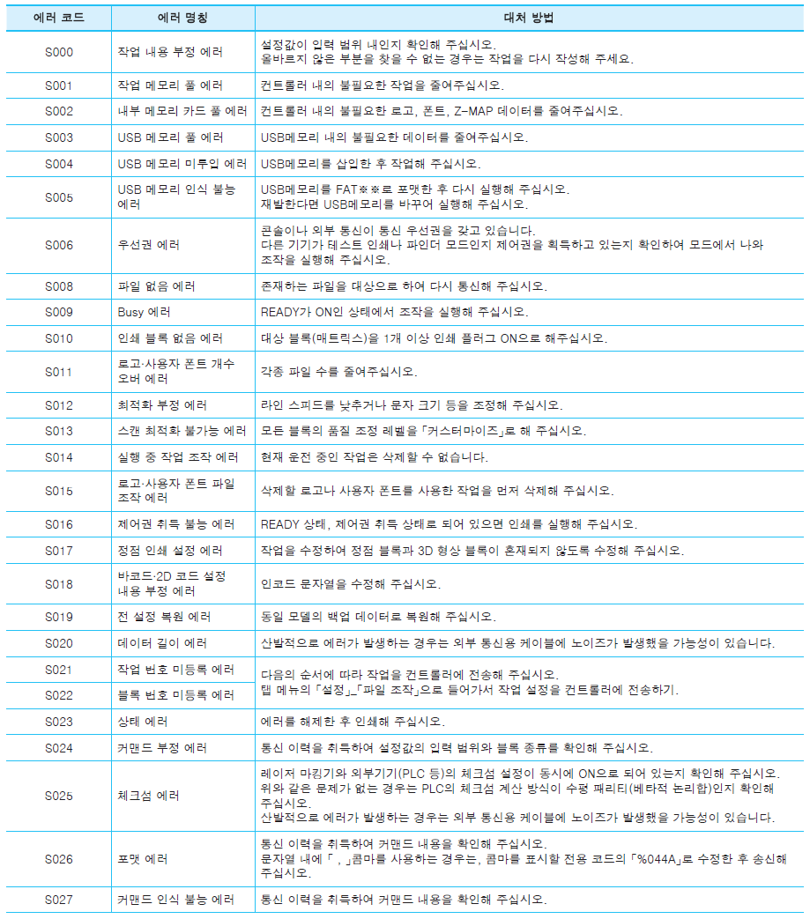
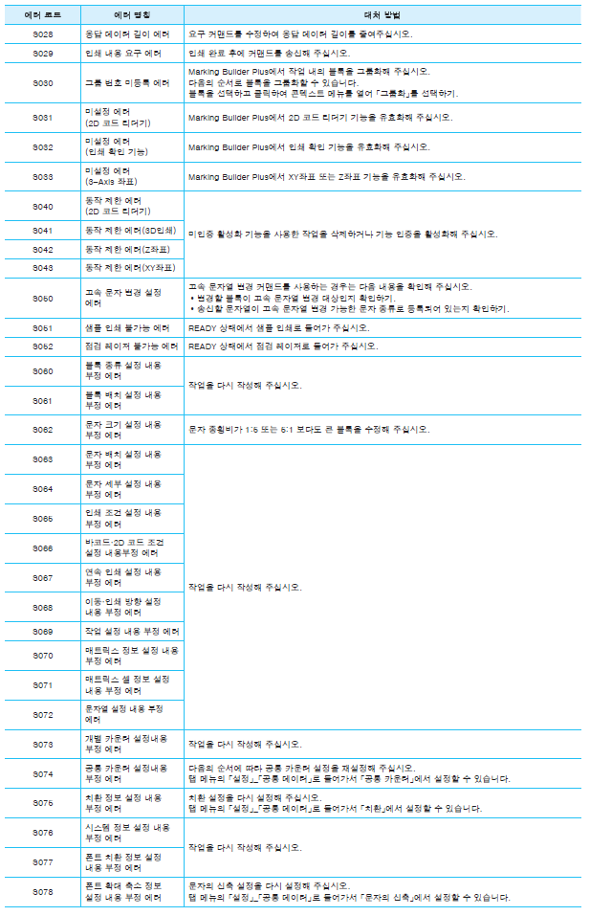
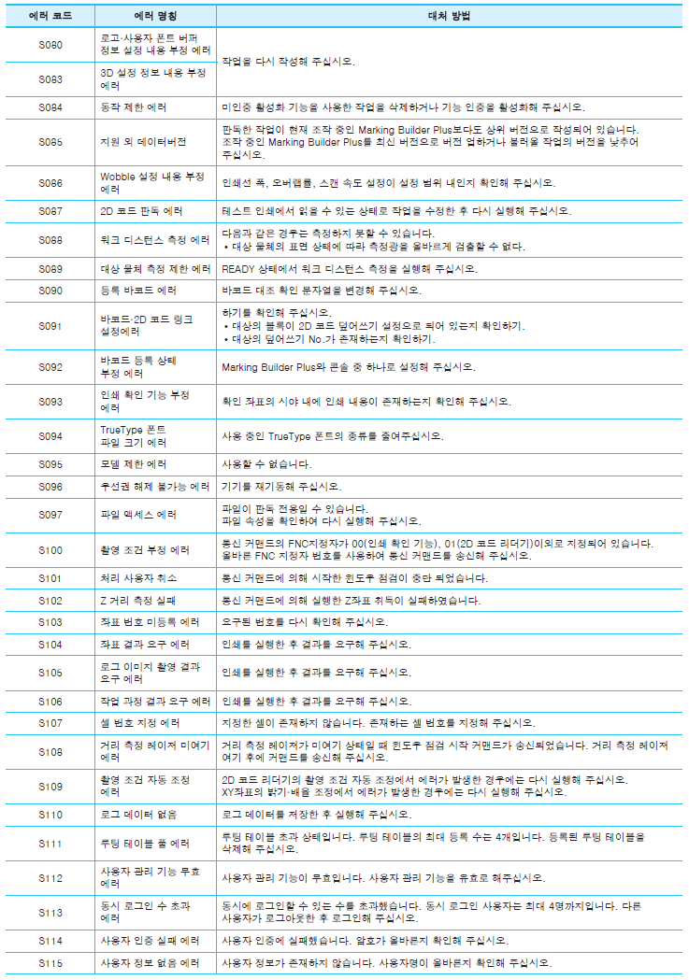
MDX-2000 통신 에러 목록

Slide 102
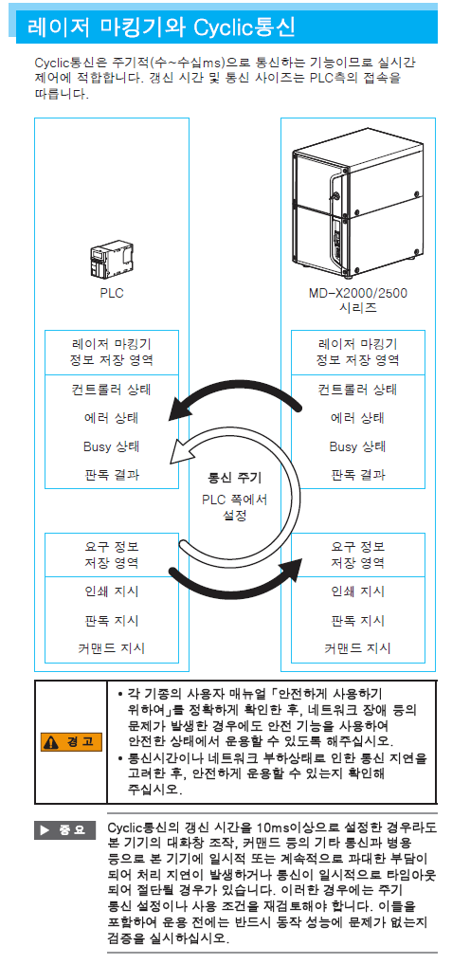
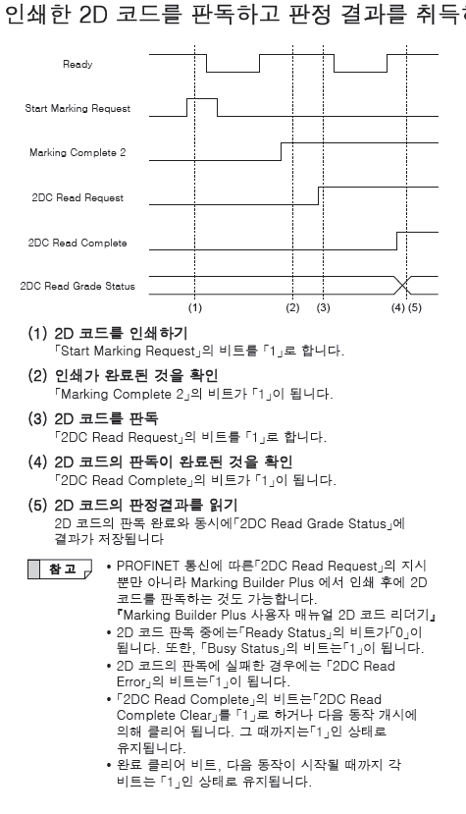
MDX-2000 Cyclic 통신

Slide 103
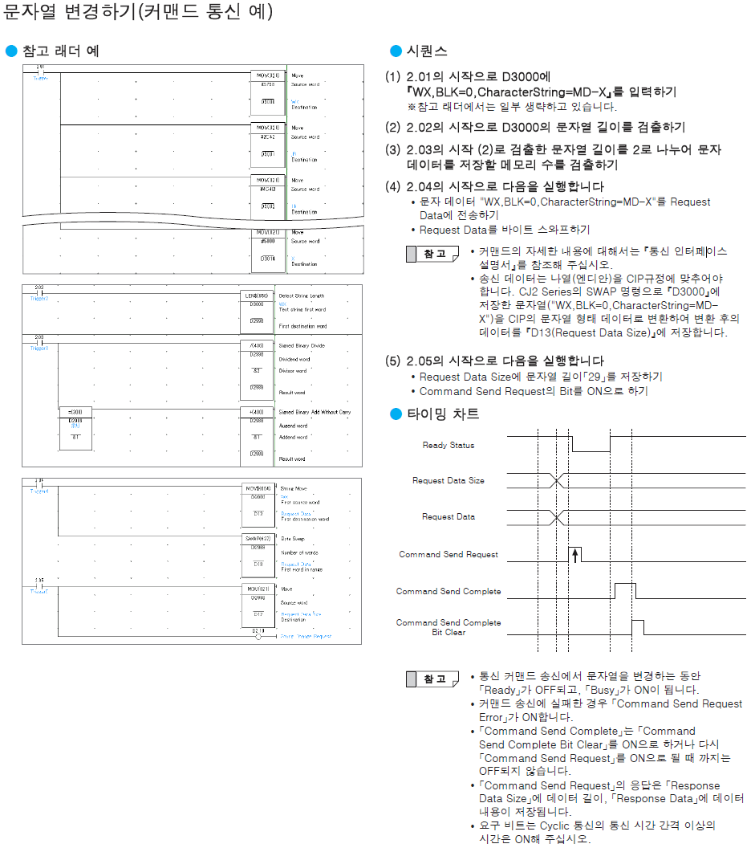
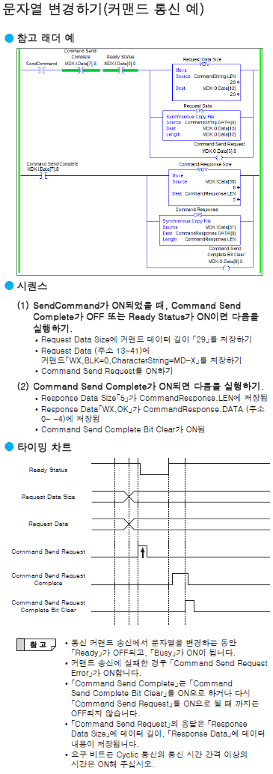
MDX-2000 Cyclic 통신

Slide 104
제자리에서 이어가기
PLC 자동중 수동전환
이음매에 대한 위치 조정을 위해 수동 모드 전환 필요
이음매부분 위치 맞춤
이음매 만큼의 위치 보정 필요
자동중 마킹부 프로그램 재실행
보이스코일 통신오류 및 프로그램 재실행시 그대로 진행 필요

Slide 105
Punch부 Status
pDoc->Status.bAuto
m_bLotEnd, m_nLotEndAuto, m_bLastProc, m_bMkSt
m_nStepTHREAD_DISP_DEF, m_bTHREAD_DISP_DEF
m_bMkSt, m_nMkStAuto, m_nPrevMkStAuto, m_bCam
m_nLastProcAuto, WorkingInfo.LastJob.nTestMode, m_pDlgMenu01->m_bLastProcFromUp, m_pDlgMenu01->m_bLastProcFromEng, m_pDlgMenu01->m_bLastProc
m_bCycleStop,
m_bTHREAD_SHIFT2MK,
m_bTHREAD_UPDATE_REELMAP_UP, m_bTHREAD_UPDATE_REELMAP_DN, m_bTHREAD_UPDATE_REELMAP_ALLUP, m_bTHREAD_UPDATE_REELMAP_ALLDN, m_bTHREAD_UPDATE_REELMAP_INNER_UP, m_bTHREAD_UPDATE_REELMAP_INNER_DN, m_bTHREAD_UPDATE_REELMAP_INNER_ALLUP, m_bTHREAD_UPDATE_REELMAP_INNER_ALLDN
m_bTHREAD_DISP_DEF, m_bTHREAD_DISP_DEF_INNER, m_nStepTHREAD_DISP_DEF, m_nStepTHREAD_DISP_DEF_INNER, m_sNewLotUp, m_bSerialDecrese, m_nLotEndSerial, m_bContDiffLot, m_bDoneChgLot,
pDoc->m_bUseRTRYShiftAdjust,
m_bUpdateYield, m_bTHREAD_UPDATAE_YIELD[2], m_bTHREAD_UPDATE_YIELD_UP, m_bTHREAD_UPDATE_YIELD_DN,
m_bTHREAD_UPDATE_YIELD_ALLUP, m_bTHREAD_UPDATE_YIELD_ALLDN, m_bUpdateYieldOnRmap, m_nPrevStepAuto
m_bInitAuto, m_bSkipAlign, m_bReAlign, m_bFailAlign, m_bDoMk, m_bDoneMk, m_bReMark, m_bUpdateYieldOnRmap, m_nMkStrip,
m_bRejectDone, m_nSaveMk0Img, m_nSaveMk1Img,
m_bTHREAD_REELMAP_YIELD_UP, m_bTHREAD_REELMAP_YIELD_DN, m_bTHREAD_REELMAP_YIELD_ALLUP, m_bTHREAD_REELMAP_YIELD_ALLDN,
m_bTHREAD_REELMAP_YIELD_ITS
m_bContDiffLot, m_bAnswer,
pDoc->BtnStatus.EngAuto.IsOnMking, pDoc->BtnStatus.EngAuto.IsMkDone, pDoc->BtnStatus.EngAuto.IsOnRead2d, pDoc->BtnStatus.EngAuto.IsRead2dDone

Slide 106
CStatusCurrent
struct stEngrave
{
BOOL IsOnMking, IsMkDone, IsOnRead2d, IsRead2dDone;
stEngrave()
{
IsOnMking = FALSE; IsMkDone = FALSE; IsOnRead2d = FALSE; IsRead2dDone = FALSE;
}
};
struct stThread
{
BOOL bTHREAD_DISP_DEF, bTHREAD_SHIFT2MK;
BOOL bTHREAD_UPDATE_REELMAP_UP, bTHREAD_UPDATE_REELMAP_DN, bTHREAD_UPDATE_REELMAP_ALLUP;
BOOL bTHREAD_UPDATE_REELMAP_ALLDN, bTHREAD_UPDATE_REELMAP_INNER_UP;
BOOL bTHREAD_UPDATE_REELMAP_INNER_DN, bTHREAD_UPDATE_REELMAP_INNER_ALLUP, bTHREAD_UPDATE_REELMAP_INNER_ALLDN;
BOOL bTHREAD_DISP_DEF_INNER;
BOOL bTHREAD_UPDATAE_YIELD[2], bTHREAD_UPDATE_YIELD_UP, bTHREAD_UPDATE_YIELD_DN;
BOOL bTHREAD_UPDATE_YIELD_ALLUP, bTHREAD_UPDATE_YIELD_ALLDN;
BOOL bTHREAD_REELMAP_YIELD_UP, bTHREAD_REELMAP_YIELD_DN, bTHREAD_REELMAP_YIELD_ALLUP, bTHREAD_REELMAP_YIELD_ALLDN;
BOOL bTHREAD_REELMAP_YIELD_ITS;
int nStepTHREAD_DISP_DEF, nStepTHREAD_DISP_DEF_INNER;
stThread()
{
bTHREAD_DISP_DEF = FALSE; bTHREAD_SHIFT2MK = FALSE;
bTHREAD_UPDATE_REELMAP_UP = FALSE; bTHREAD_UPDATE_REELMAP_DN = FALSE;
bTHREAD_UPDATE_REELMAP_ALLUP = FALSE;bTHREAD_UPDATE_REELMAP_ALLDN = FALSE;
bTHREAD_UPDATE_REELMAP_INNER_UP = FALSE;bTHREAD_UPDATE_REELMAP_INNER_DN = FALSE;
bTHREAD_UPDATE_REELMAP_INNER_ALLUP = FALSE; bTHREAD_UPDATE_REELMAP_INNER_ALLDN = FALSE;
bTHREAD_DISP_DEF_INNER = FALSE;
bTHREAD_UPDATAE_YIELD[0] = FALSE; bTHREAD_UPDATAE_YIELD[1] = FALSE;
bTHREAD_UPDATE_YIELD_UP = FALSE; bTHREAD_UPDATE_YIELD_DN = FALSE;
bTHREAD_UPDATE_YIELD_ALLUP = FALSE; bTHREAD_UPDATE_YIELD_ALLDN = FALSE;
bTHREAD_REELMAP_YIELD_UP = FALSE; bTHREAD_REELMAP_YIELD_DN = FALSE;
bTHREAD_REELMAP_YIELD_ALLUP = FALSE; bTHREAD_REELMAP_YIELD_ALLDN = FALSE;
bTHREAD_REELMAP_YIELD_ITS = FALSE;
nStepTHREAD_DISP_DEF = 0; nStepTHREAD_DISP_DEF_INNER = 0;
}
};

Slide 107
CStatusCurrent
struct stGeneral
{
BOOL bLotEnd, bLastProc, bMkSt, bCam, bLastProcFromUp;
BOOL bLastProcFromEng, bCycleStop, bSerialDecrese;
BOOL bContDiffLot, bDoneChgLot, bUseRTRYShiftAdjust;
BOOL bUpdateYield, bUpdateYieldOnRmap;
BOOL bSkipAlign, bReAlign;
BOOL bFailAlign, bDoMk, bDoneMk, bReMark, bRejectDone, bAnswer;
int nLotEndAuto, nMkStAuto, nPrevMkStAuto, nLastProcAuto, nTestMode, nLotEndSerial;
int nPrevStepAutom_bInitAuto, nMkStrip, nSaveMk0Img, nSaveMk1Img;
CString sNewLotUp;
stGeneral()
{
bLotEnd = FALSE; bLastProc = FALSE; bMkSt = FALSE; bCam = FALSE; bLastProcFromUp = FALSE;
bLastProcFromEng = FALSE; bCycleStop = FALSE; bSerialDecrese = FALSE;
bContDiffLot = FALSE; bDoneChgLot = FALSE; bUseRTRYShiftAdjust = FALSE;
bUpdateYield = FALSE; bUpdateYieldOnRmap = FALSE;
bSkipAlign = FALSE; bReAlign = FALSE;
bFailAlign = FALSE; bDoMk = FALSE; bDoneMk = FALSE;
bReMark = FALSE; bRejectDone = FALSE; bAnswer = FALSE;
nLotEndAuto = 0; nMkStAuto = 0; nPrevMkStAuto = 0;
nLastProcAuto = 0; nTestMode = 0; nLotEndSerial = 0;
nPrevStepAutom_bInitAuto = 0; nMkStrip = 0;
nSaveMk0Img = 0; nSaveMk1Img = 0;
sNewLotUp = _T("");
}
};

Slide 108
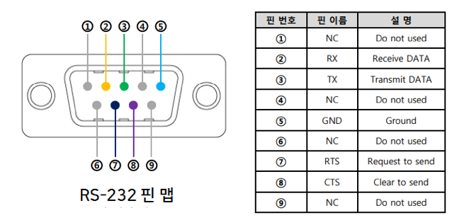
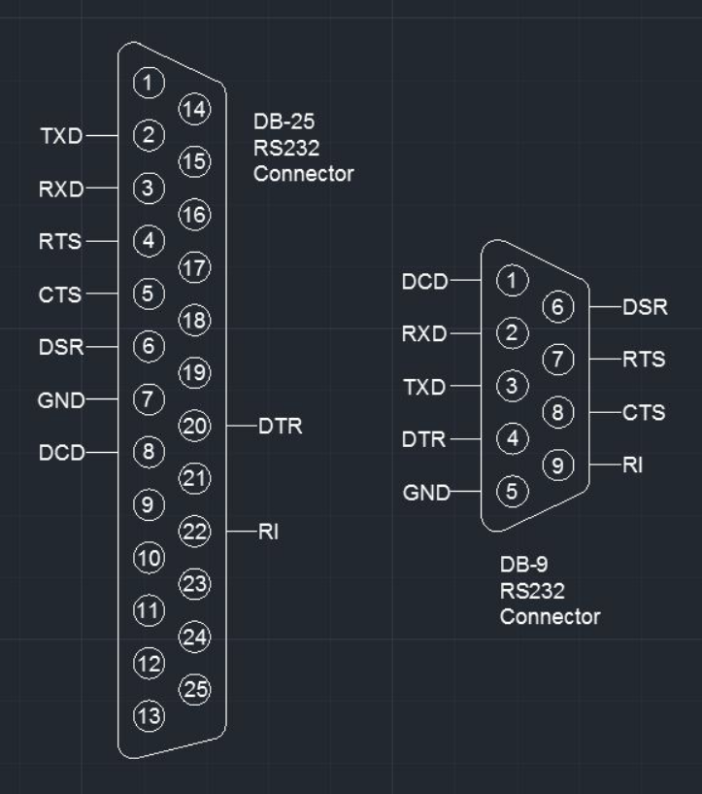
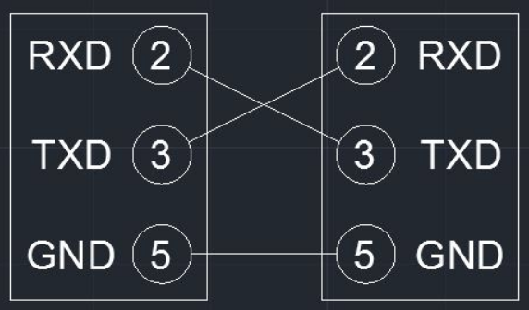
Serial 통신(Recommended Standard)
RS232 핀맵
최소 3가닥 연결 가능

Slide 109
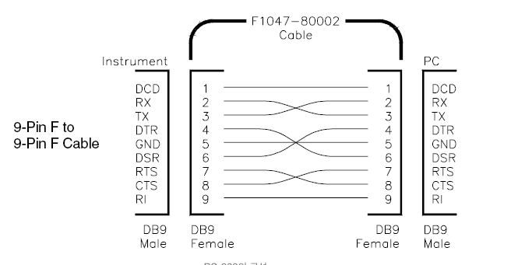
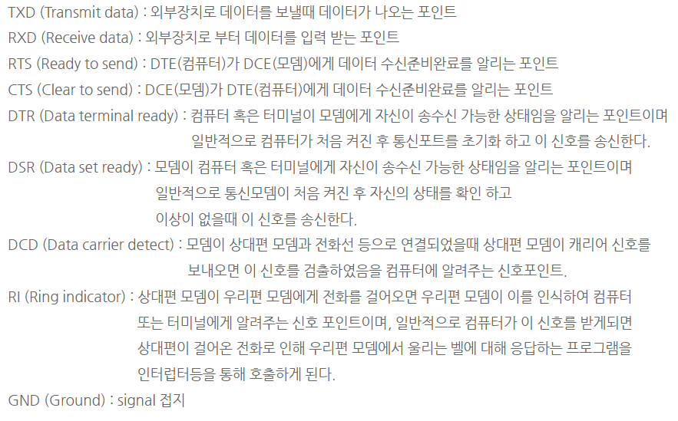
Serial 통신(Recommended Standard)
RS232 결선

Slide 110
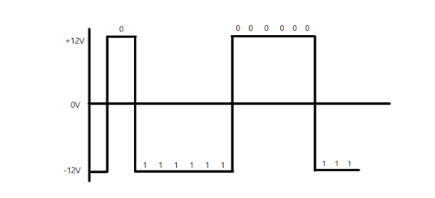
Serial 통신(Recommended Standard)
RS232 전압 레벨
주의사항 : 양단간 0V 공통 접지

Slide 111
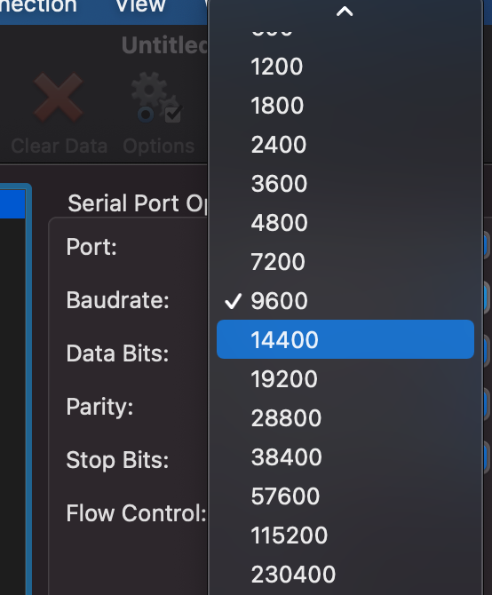
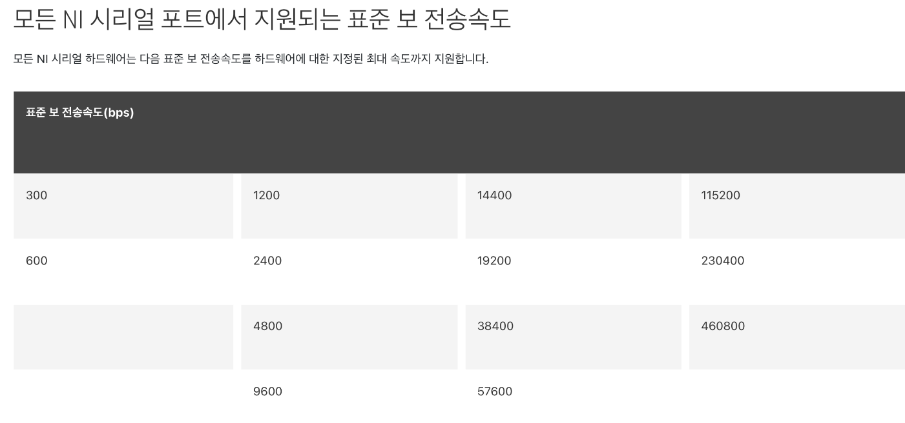
Serial 통신(Recommended Standard)
통신속도

Slide 112
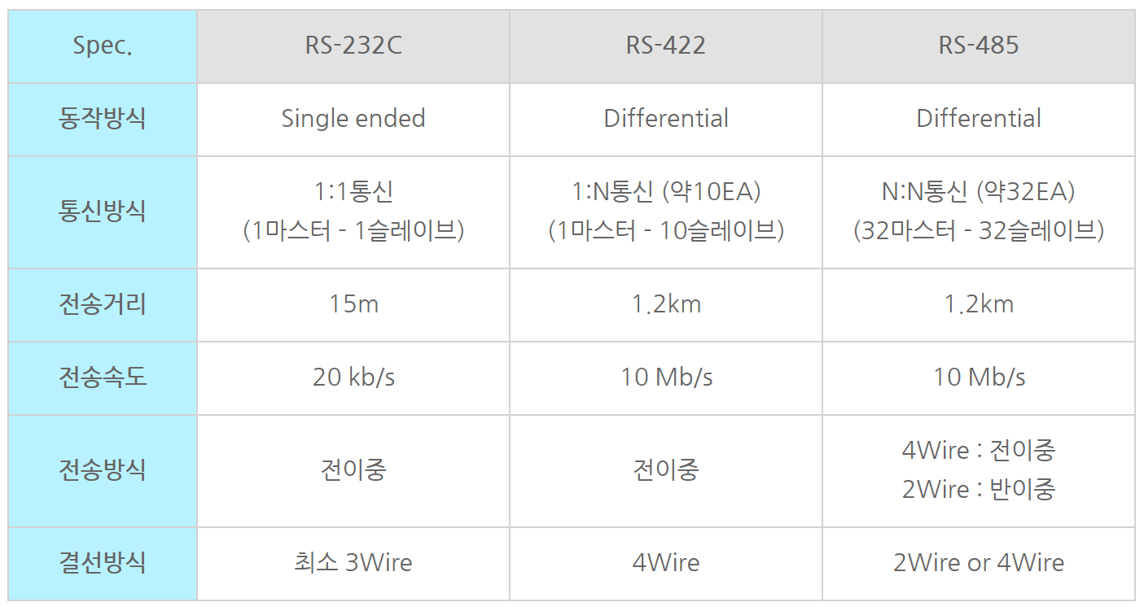
Serial 통신(Recommended Standard)

Slide 113
Serial 통신(Recommended Standard)
RS232통신 프레임 구조
COMPORT: 하드웨어에 할당된 COMPORT.
DATA BIT: 시리얼통신으로 데이터를 전송할 BIT의 개수. (8이 대중적)
PARITY BIT: 비트의 합으로 데이터의 오류 검사 비트. (CRC 검사로 대체)
STOP BIT: STOP비트의 개수.
RTS(Request to pin)핀과 CTS(Clear to Send)핀: 데이터부하가 많아 질 경우 송신측에서 보내는 데이터의 흐름을 제한하기 위해 사용.

Slide 114
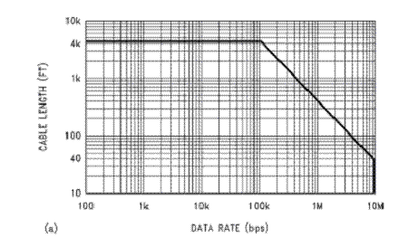

Serial 통신(Recommended Standard)
RS-485의 최대 통신거리
10Mbps 속도일 때 최대 통신거리는 약 40ft (12m)
1Mbps 속도일 때 최대 통신거리는 약 400ft (120m)
200kbps 속도일 때 최대 통신거리는 약 2000ft (600m)
100kbps 속도일 때 최대 통신거리는 약 4000ft (1200m)

Slide 115


Serial 통신(Recommended Standard)
MAX232 연결회로

Slide 116

Serial 통신(Recommended Standard)
RS485 통신망의 구성
통신선 : Twisted Pair선 사용
통신선의 임피던스 : 약 120 Ohm
Master에서 가장 먼 Node에 Termination 저항 120 Ohm 설치

Slide 117
Serial 통신(Recommended Standard)
RS485 통신망의 구성
통신선 : Twisted Pair선 사용
통신선의 임피던스 : 약 120 Ohm
Master에서 가장 먼 Node에 Termination 저항 120 Ohm 설치

Slide 118
6Layer Feeding Sequence
End
Shot수 설정
Shot수 설정
Shot수 설정
Start
반드시 왼쪽에
Punching
AOI-하
AOI-상
2D Laser
2D-R
2D-R
2D-R
시작
정지
시작
정지
시작
정지
시작
핀위치설정
핀위치설정
핀위치설정
핀위치설정
7. 2shot씩 Marking
5. 1shot씩 검사
3. 1shot씩 검사
1. 1shot씩 Serial 마킹
작업자정보입력
8. 2shot씩 Feeding
6. 2shot씩 Feeding
4. 1shot씩 Feeding
2. 1shot씩 Feeding
Buffer Roller
Buffer Roller

Slide 119
2Layer Lot 분리 AOI Feeding Sequence
End
Start
Shot수 설정
Shot수 설정
반드시 왼쪽에
Punching
AOI-하
AOI-상
2D-R
2D-R
시작
정지
시작
정지
시작
정지
핀위치설정
핀위치설정
핀위치설정
7. 2shot씩 Marking
5. 1shot씩 검사
3. 1shot씩 검사
하면검사
상면검사
8. 2shot씩 Feeding
6. 2shot씩 Feeding
4. 1shot씩 Feeding
로트Start
Buffer Roller
로트End
연결부
Offset

Slide 120
2Layer Lot 분리 AOI Feeding Sequence
End
Start
Shot수 설정
Shot수 설정
반드시 왼쪽에
Punching
AOI-하
AOI-상
2D-R
2D-R
시작
정지
시작
정지
시작
정지
핀위치설정
핀위치설정
핀위치설정
7. 2shot씩 Marking
5. 1shot씩 검사
3. 1shot씩 검사
하면검사
8. 2shot씩 Feeding
6. 2shot씩 Feeding
4. 1shot씩 Feeding
로트Start
Buffer Roller
로트End
연결부
Offset

Slide 121
2Layer Lot 분리 AOI Feeding Sequence
End
Start
Shot수 설정
Shot수 설정
반드시 왼쪽에
Punching
AOI-하
AOI-상
2D-R
2D-R
시작
정지
시작
정지
시작
정지
핀위치설정
핀위치설정
핀위치설정
7. 2shot씩 Marking
5. 1shot씩 검사
3. 1shot씩 검사
상면검사
8. 2shot씩 Feeding
6. 2shot씩 Feeding
4. 1shot씩 Feeding
로트Start
Buffer Roller
연결부
Offset
로트End
연결부
Offset

Slide 122
2Layer Lot 분리 AOI Feeding Sequence
End
Start
Shot수 설정
Shot수 설정
반드시 왼쪽에
Punching
AOI-하
AOI-상
2D-R
2D-R
시작
정지
시작
정지
시작
정지
핀위치설정
핀위치설정
핀위치설정
7. 2shot씩 Marking
5. 1shot씩 검사
3. 1shot씩 검사
하면검사
8. 2shot씩 Feeding
6. 2shot씩 Feeding
4. 1shot씩 Feeding
로트Start
Buffer Roller
연결부
Offset
로트End
연결부
Offset
연결부
Offset
1Shot - 연결부Offset
1Shot - 연결부Offset

Slide 123
2Layer Lot 분리 AOI Feeding Sequence
End
Start
Shot수 설정
Shot수 설정
반드시 왼쪽에
Punching
AOI-하
AOI-상
2D-R
2D-R
시작
정지
시작
정지
시작
정지
핀위치설정
핀위치설정
핀위치설정
7. 2shot씩 Marking
5. 1shot씩 검사
3. 1shot씩 검사
상면검사
8. 2shot씩 Feeding
6. 2shot씩 Feeding
4. 1shot씩 Feeding
로트Start
Buffer Roller
연결부
Offset
연결부
Offset
로트End
연결부
Offset
연결부
Offset
1Shot - 연결부Offset
1Shot - 연결부Offset
1Shot - 연결부Offset
1Shot - 연결부Offset

Slide 124
2Layer Lot 분리 AOI Feeding Sequence
End
Start
Shot수 설정
Shot수 설정
반드시 왼쪽에
Punching
AOI-하
AOI-상
2D-R
2D-R
시작
정지
시작
정지
시작
정지
핀위치설정
핀위치설정
핀위치설정
7. 2shot씩 Marking
5. 1shot씩 검사
3. 1shot씩 검사
8. 2shot씩 Feeding
6. 2shot씩 Feeding
4. 1shot씩 Feeding
로트Start
Buffer Roller
로트End
연결부
Offset

Slide 125

기존 RTR-11,12,13호기

Slide 126

신규 RTR-14호기

Slide 127

자동상태
각인부
잔량처리
AOI(상)
잔량처리
AOI(하)
잔량처리
작업 종료
마킹
피딩롤
offset
AOI 하면
피딩롤
offset
각인기
피딩롤
offset
▼MB44019D
▼MB440185
▼MB440186
▼MB440180
▼ML45066
▼ML45064
▼ML45078

Slide 128

작업자 설정
▼MB44017A
검사모드
양면 검사
단면 검사
샘플 검사
샘플 검사
▼MB44017C
▼MB44017D
▼MB44017B
▼ML45126
◎
◎
◎
내층 검사
외층 검사
리코일러역방향
▼MB440172
▼MB440176
▼MB44017D
◎
◎
회전 방향
리코일러
정/역방향
언코일러
정/역방향
언코일러
역방향
▼MB44017D
▼MB44017C
▼MB44017C
◎
◎
모델
레이저#1
340mm
레이저#2
346mm
레이저#3
380mm
▼
▼
▼MB440177
◎
◎
◎
Door 센서
AOI 하면
AOI 상면
각인기
언코일러
▼MB440167
▼MB440166
▼MB44019B
▼MB440168
◎
◎
◎
◎
리코일러
마킹
마킹 안전
클린롤러
AOI 하면
AOI 상면
▼MB440163
▼MB440164
▼
▼MB44010F
▼MB44010E
◎
◎
◎
◎
◎
전체 Reel
길이
한판넬
공급 거리
일시 정지
길이
LOT 분리
길이
LOT 절단
위치 길이
세정기
AOI
각인기
검사시작 후
▼ML45006
▼ML45002
▼ML45004
▼MB44016F
▼MB44016E
▼MW05942
AOI상면
▼ML45000
▼ML45032
◎
◎
▼MW05940
AOI하면
일시 정지
사용
LOT 분리
사용
▼MB440183
▼MB440184
◎
◎

Slide 129

데이터 설정
LOT
설정
피딩
설정
텐션
설정
초기
이송거리
설정
버퍼
설정
전체 Reel
길이
연속 공급
속도
각인기
정방향 토크
각인기~
AOI 상면
Shot 수
각인기 버퍼
롤러 초기위치
▼ML45000
▼ML45038
▼ML45042
▼ML45028
LOT 분리
길이
연속 공급
가속도
각인기
역방향 토크
▼
AOI 하면 버퍼
롤러 초기위치
AOI 상면~
AOI 하면
Shot 수
▼ML45002
▼ML45040
▼ML45044
▼ML45016
LOT 절단
위치 길이
한판넬공급
길이
AOI
정방향 토크
▼ML45010
▼ML45004
▼ML45032
▼ML45042
AOI 하면~
마킹
Shot 수
일시 정지
길이
한판넬공급
속도
AOI
역방향 토크
▼ML45006
▼ML45034
▼ML45044
▼
한판넬공급
가속도
마킹
정방향 토크
각인기~
AOI 상면
거리
▼ML45036
▼ML45042
▼ML45024
각인기 롤러
Lead Pitch
마킹
역방향 토크
AOI 상면~
AOI 하면
거리
▼ML45020
▼ML45044
AOI 롤러
Lead Pitch
▼
▼ML45012
AOI 하면~
마킹
거리
마킹 롤러
Lead Pitch
▼ML45008
▼ML45014

Slide 130

수동 조작-전체
메인
작업 정보
운전 준비
운전
각인기
얼라인 완료
AOI 상면
검사 완료
▼MB005503
▼MB005501
◎MB440130
◎MB440133
◎
◎
각인기
마킹 완료
▼
리셋
정지
◎MB440132
AOI 하면
검사 완료
▼MB005504
▼MB005502
각인기
리딩 완료
◎B440134
◎
◎
◎MB440130
▼
자동
수동
각인기
완료
마킹 완료
▼MB003705
▼
◎MB440132
◎MB440135
◎
◎
▼
▼
운전 모드
모델
연동 선택
한 판넬
이송
레이저#1
340mm
레이저#2
346mm
레이저#3
380mm
▼MB005511
▼MB440151
▼
▼
▼
◎
◎
◎
◎
◎
댄서롤/버퍼롤
리코일러
연동 선택
마킹부
연동 선택
검사부 하
연동 선택
검사부 상
연동 선택
언코일러
연동 선택
전체
상승/하강
전체 고정
On/Off
▼MB00551B
▼
▼MB005801
▼MB005511
▼MB005701
▼MB005601
▼MB005401
◎
◎
회전 방향
리코일러
정/역방향
언코일러
정/역방향
▼MB44017D
▼MB44017C
◎
◎

Slide 131
수동 조작-언코일러
언코일러
제품척
클램프
간지척
클램프
이음매
클램프
제품샤프트
지지대
▼MB00540B
▼MB005408
▼MB005405
▼MB005406
▼
◎
◎
◎
◎
EPC 액추에이터 HOME
EPC 액추에이터 #1
EPC 액추에이터 #2
EPC 액추에이터 #3
▼
▼
▼
▼
◎
◎
◎
◎
EPC 자동
EPC 수동
EPC 원점
EPC In
EPC Out
▼
▼
▼
▼
▼
◎
◎
◎
◎
◎
제품 인버터
정방향
제품 인버터
역방향
간지 인버터
정방향
간지 인버터
역방향
▼MB00540C
▼MB00540D
▼MB005409
▼MB00540A
◎
◎
◎
◎
댄서롤
상승
댄서롤
고정
▼ MB005402
▼
◎
◎

Slide 132
수동 조작-각인기
각인기
피딩
정방향
피딩
역방향
텐션
정방향
텐션
역방향
▼MB005513
▼MB005513
▼
▼
◎
◎
◎
◎
피딩
HOME
피딩
진공
피딩
클램프
텐션
클램프
▼MB440172
▼
▼
▼
◎
◎
◎
◎
테이블
진공
테이블
에어블로어
테이블
실린더
▼
▼
▼
◎
◎
◎
초음파
세정기 하강
초음파
세정기 운전
초음파
세정기 속도
▼
▼
▼
◎
◎
◎
버퍼롤
상승
버퍼롤
고정
▼
▼
◎MB00451B
◎
각인기
정렬 시작
각인기
각인 시작
각인기
리딩 시작
▼
▼
▼
◎
◎
◎

Slide 133
수동 조작-AOI 상면
AOI 상면
피딩
정방향
피딩
역방향
텐션
정방향
텐션
역방향
▼MB005603
▼MB005604
▼
▼
◎
◎
◎
◎
피딩
HOME
피딩
진공
피딩
클램프
텐션
클램프
▼
▼MB005605
▼MB005609
▼MB00560A
◎
◎
◎
◎
테이블
진공
테이블
에어블로어
테이블
실린더
▼MB005607
▼MB005602
▼
◎
◎
◎
클린롤러
상부
클린롤러
하부
클린 롤러
누름
▼
▼
▼
◎
◎
◎
AOI 상면
검사 시작
▼
◎
초음파
세정기 하강
초음파
세정기 운전
초음파
세정기 속도
▼
▼
▼
◎
◎
◎

Slide 134
수동 조작-AOI 하면
AOI 하면
피딩
정방향
피딩
역방향
텐션
정방향
텐션
역방향
▼MB005703
▼MB005704
▼
▼
◎
◎
◎
◎
피딩
HOME
피딩
진공
피딩
클램프
텐션
클램프
▼
▼MB005705
▼MB005709
▼MB00570A
◎
◎
◎
◎
테이블
진공
테이블
에어블로어
테이블
실린더
▼MB005707
▼MB005702
▼
◎
◎
◎
클린롤러
상부
클린롤러
하부
클린 롤러
누름
▼
▼
▼
◎
◎
◎
AOI 상면
검사 시작
▼
◎
버퍼롤
상승
버퍼롤
고정
▼
▼
◎
◎

Slide 135
수동 조작-마킹
마킹
피딩
정방향
피딩
역방향
텐션
정방향
텐션
역방향
▼MB005513
▼MB005514
▼
▼
◎
◎
◎
◎
피딩
HOME
피딩
진공
피딩
클램프
텐션
클램프
▼
▼MB005515
▼MB005519
▼MB00551A
◎
◎
◎
◎
테이블
진공
테이블
에어블로어
테이블
실린더
▼MB005517
▼MB005512
▼
◎
◎
◎
테이블
클램프 하강
테이블
클램프 전진
▼
▼
◎
◎
마킹 시작
▼
◎

Slide 136
수동 조작-리코일러
리코일러
제품척
클램프
간지척
클램프
이음매
클램프
제품샤프트
지지대
▼MB00580B
▼MB005808
▼ MB005805
▼ MB005806
▼
◎
◎
◎
◎
EPC 액추에이터 HOME
EPC 액추에이터 #1
EPC 액추에이터 #2
EPC 액추에이터 #3
▼
▼
▼
▼
◎
◎
◎
◎
EPC 자동
EPC 수동
EPC 원점
EPC In
EPC Out
▼
▼
▼
▼
▼
◎
◎
◎
◎
◎
제품 인버터
정방향
제품 인버터
역방향
간지 인버터
정방향
간지 인버터
역방향
▼ MB00580C
▼ MB00580D
▼ MB005809
▼ MB00580A
◎
◎
◎
◎
댄서롤
상승
댄서롤
고정
▼ MB005802
▼
◎
◎

Slide 137

각인기
작업 종료
피딩
설정
▼
◎
각인기 롤러
Lead Pitch
잔량처리
Last Shot
▼ML45020
▼
▼
◎
텐션
설정
각인기
피딩롤
offset
각인기
정방향 토크
▼ML45078
▼ML45042
각인기
역방향 토크
▼ML45044
초기
이송거리
설정
각인기~
AOI 상면
Shot 수
▼
각인기~
AOI 상면
거리
▼ML45024
버퍼
설정
각인기 버퍼
롤러 초기위치
▼ML45028

Slide 138
자동상태
작업 종료
▼MB400009
◎MB400209
잔량처리
Last Shot
▼MB400010
▼MW41113
◎MB400210
각인기
피딩롤
offset
▼ML41060
AOI 상면
피딩롤
offset
AOI 하면
피딩롤
offset
▼ML41062
▼ML41064
마킹
피딩롤
offset
▼ML41066

Slide 139
작업자 설정
검사모드
양면 검사
단면 검사
샘플 검사
샘플 검사
▼MB400020
▼MB400021
▼MB400022
▼MW41111
◎MB400220
◎MB400221
◎MB400222
내층 검사
외층 검사
▼MB400023
▼MB400024
◎MB400223
◎MB400224
회전 방향
리코일러
정/역방향
언코일러
정/역방향
▼MB400051
▼MB400050
◎MB400251
◎MB400250
모델
레이저#1
340mm
레이저#2
346mm
레이저#3
380mm
▼MB400052
▼MB400053
▼MB400054
◎MB400252
◎MB400253
◎MB400254
Door 센서
AOI 하면
AOI 상면
각인기
언코일러
▼MB400017
▼MB400016
▼MB400015
▼MB400014
◎MB400217
◎MB400216
◎MB400215
◎MB400214
리코일러
마킹
마킹 안전
클린롤러
AOI 하면
AOI 상면
▼MB400019
▼MB400018
▼MB40001A
▼MB400066
▼MB400065
◎MB400219
◎MB400218
◎MB40021A
◎MB400266
◎MB400265
전체 Reel
길이
한판넬
공급 거리
일시 정지
길이
LOT 분리
길이
LOT 절단
위치 길이
세정기
AOI
각인기
검사시작 후
▼ML41006
▼ML41002
▼ML41004
▼MB400067
▼MB400062
▼MW41130
▼ML41000
▼ML41030
◎MB400267
◎MB400262
일시 정지
사용
LOT 분리
사용
▼MB40000B
▼MB40000C
◎MB40020B
◎MB40020C

Slide 140
데이터 설정
LOT
설정
피딩
설정
텐션
설정
초기
이송거리
설정
버퍼
설정
전체 Reel
길이
연속 공급
속도
각인기
정방향 토크
각인기~
AOI 상면
Shot 수
각인기 버퍼
롤러 초기위치
▼ML41000
▼ML41036
▼ML41040
▼ML41026
LOT 분리
길이
연속 공급
가속도
각인기
역방향 토크
▼MW41100
AOI 하면 버퍼
롤러 초기위치
AOI 상면~
AOI 하면
Shot 수
▼ML41002
▼ML41038
▼ML41042
▼ML41028
LOT 절단
위치 길이
한판넬공급
길이
AOI
정방향 토크
▼MW41101
▼ML41004
▼ML41030
▼ML41044
AOI 하면~
마킹
Shot 수
일시 정지
길이
한판넬공급
속도
AOI
역방향 토크
▼ML41006
▼ML41032
▼ML41046
▼MW41102
한판넬공급
가속도
마킹
정방향 토크
각인기~
AOI 상면
거리
▼ML41034
▼ML41050
▼ML41010
각인기 롤러
Lead Pitch
마킹
역방향 토크
AOI 상면~
AOI 하면
거리
▼ML41020
▼ML41052
AOI 롤러
Lead Pitch
▼ML41012
▼ML41022
AOI 하면~
마킹
거리
마킹 롤러
Lead Pitch
▼ML41014
▼ML41024

Slide 141
수동 조작-전체
메인
작업 정보
운전 준비
운전
각인기
얼라인 완료
AOI 상면
검사 완료
▼MB400003
▼MB400006
◎MB400244
◎MB400248
◎MB400203
◎MB400206
각인기
마킹 완료
▼MW41122
리셋
정지
◎MB400245
AOI 하면
검사 완료
▼MB400182
▼MB400007
각인기
리딩 완료
◎MB400249
◎MB400382
◎MB400207
◎MB400246
▼MW41123
자동
수동
각인기
완료
마킹 완료
▼MB400005
▼MB400001
◎MB400247
◎MB40024A
◎MB400205
◎MB400201
▼MW41120
▼MW41124
운전 모드
모델
연동 선택
한 판넬
이송
레이저#1
340mm
레이저#2
346mm
레이저#3
380mm
▼MB40000F
▼MB40000E
▼MB400052
▼MB400053
▼MB400054
◎MB40020F
◎MB40020E
◎MB400252
◎MB400253
◎MB400254
댄서롤/버퍼롤
전체
상승/하강
전체 고정
On/Off
▼MB40005B
▼MB40005C
◎MB40025B
◎MB40025C
회전 방향
리코일러
정/역방향
언코일러
정/역방향
▼MB400051
▼MB400050
◎MB400251
◎MB400250

Slide 142
수동 조작-언코일러
언코일러
제품척
클램프
간지척
클램프
이음매
클램프
제품샤프트
지지대
▼MB400070
▼MB400071
▼MB400072
▼MB400073
◎MB400270
◎MB400271
◎MB400272
◎MB400273
EPC 액추에이터 HOME
EPC 액추에이터 #1
EPC 액추에이터 #2
EPC 액추에이터 #3
▼MB400074
▼MB400075
▼MB400076
▼MB400077
◎MB400274
◎MB400275
◎MB400276
◎MB400277
EPC 자동
EPC 수동
EPC 원점
EPC In
EPC Out
▼MB400079
▼MB40007A
▼MB40007B
▼MB40007C
▼MB40007D
◎MB400279
◎MB40027A
◎MB40027B
◎MB40027C
◎MB40027D
제품 인버터
정방향
제품 인버터
역방향
간지 인버터
정방향
간지 인버터
역방향
▼MB400080
▼MB400081
▼MB400082
▼MB400083
◎MB400280
◎MB400281
◎MB400282
◎MB400283
댄서롤
상승
댄서롤
고정
▼MB400084
▼MB400085
◎MB400284
◎MB400285

Slide 143
수동 조작-각인기
각인기
피딩
정방향
피딩
역방향
텐션
정방향
텐션
역방향
▼MB400086
▼MB400087
▼MB400088
▼MB400089
◎MB400286
◎MB400287
◎MB400288
◎MB400289
피딩
HOME
피딩
진공
피딩
클램프
텐션
클램프
▼MB40008A
▼MB40008B
▼MB40008C
▼MB40008D
◎MB40028A
◎MB40028B
◎MB40028C
◎MB40028D
테이블
진공
테이블
에어블로어
테이블
실린더
▼MB400090
▼MB400091
▼MB400092
◎MB400290
◎MB400291
◎MB400292
초음파
세정기 하강
초음파
세정기 운전
초음파
세정기 속도
▼MB400093
▼MB400094
▼MB400095
◎MB400293
◎MB400294
◎MB400295
버퍼롤
상승
버퍼롤
고정
▼MB400096
▼MB400097
◎MB400296
◎MB400297
각인기
정렬 시작
각인기
각인 시작
각인기
리딩 시작
▼MB400100
▼MB400103
▼MB400106
◎MB400300
◎MB400303
◎MB400306

Slide 144
수동 조작-AOI 상면
AOI 상면
피딩
정방향
피딩
역방향
텐션
정방향
텐션
역방향
▼MB40010A
▼MB40010B
▼MB40010C
▼MB40010D
◎MB40030A
◎MB40030B
◎MB40030C
◎MB40030D
피딩
HOME
피딩
진공
피딩
클램프
텐션
클램프
▼MB40010E
▼MB400129
▼MB400111
▼MB400112
◎MB40030E
◎MB400329
◎MB400311
◎MB400312
테이블
진공
테이블
에어블로어
테이블
실린더
▼MB400113
▼MB400114
▼MB400115
◎MB400313
◎MB400314
◎MB400315
클린롤러
상부
클린롤러
하부
클린 롤러
누름
▼MB400118
▼MB400119
▼MB40011A
◎MB400318
◎MB400319
◎MB40031A
AOI 상면
검사 시작
▼MB400120
◎MB400320
초음파
세정기 하강
초음파
세정기 운전
초음파
세정기 속도
▼MB400126
▼MB400127
▼MB400128
◎MB400326
◎MB400327
◎MB400328

Slide 145
수동 조작-AOI 하면
AOI 하면
피딩
정방향
피딩
역방향
텐션
정방향
텐션
역방향
▼MB40010A
▼MB40010B
▼MB40010C
▼MB40010D
◎MB40030A
◎MB40030B
◎MB40030C
◎MB40030D
피딩
HOME
피딩
진공
피딩
클램프
텐션
클램프
▼MB40010E
▼MB400129
▼MB40012A
▼MB40012B
◎MB40030E
◎MB400329
◎MB40032A
◎MB40032B
테이블
진공
테이블
에어블로어
테이블
실린더
▼MB40012C
▼MB40012D
▼MB400130
◎MB40032C
◎MB40032D
◎MB400330
클린롤러
상부
클린롤러
하부
클린 롤러
누름
▼MB400133
▼MB400134
▼MB400135
◎MB400333
◎MB400334
◎MB400335
AOI 상면
검사 시작
▼MB400136
◎MB400336
버퍼롤
상승
버퍼롤
고정
▼MB40013C
▼MB40013D
◎MB40033C
◎MB40033D

Slide 146
수동 조작-마킹
마킹
피딩
정방향
피딩
역방향
텐션
정방향
텐션
역방향
▼MB400140
▼MB400141
▼MB400142
▼MB400143
◎MB400340
◎MB400341
◎MB400342
◎MB400343
피딩
HOME
피딩
진공
피딩
클램프
텐션
클램프
▼MB400144
▼MB400145
▼MB400146
▼MB400147
◎MB400344
◎MB400345
◎MB400346
◎MB400347
테이블
진공
테이블
에어블로어
테이블
실린더
▼MB400148
▼MB400149
▼MB40014A
◎MB400348
◎MB400349
◎MB40034A
테이블
클램프 하강
테이블
클램프 전진
▼MB40014B
▼MB40014C
◎MB40034B
◎MB40034C
마킹 시작
▼MB400150
◎MB400350

Slide 147
수동 조작-리코일러
리코일러
제품척
클램프
간지척
클램프
이음매
클램프
제품샤프트
지지대
▼MB400160
▼MB400161
▼MB400162
▼MB400163
◎MB400360
◎MB400361
◎MB400362
◎MB400363
EPC 액추에이터 HOME
EPC 액추에이터 #1
EPC 액추에이터 #2
EPC 액추에이터 #3
▼MB400164
▼MB400165
▼MB400166
▼MB400167
◎MB400364
◎MB400365
◎MB400366
◎MB400367
EPC 자동
EPC 수동
EPC 원점
EPC In
EPC Out
▼MB400169
▼MB40016A
▼MB40016B
▼MB40016C
▼MB40016D
◎MB400369
◎MB40036A
◎MB40036B
◎MB40036C
◎MB40036D
제품 인버터
정방향
제품 인버터
역방향
간지 인버터
정방향
간지 인버터
역방향
▼MB400170
▼MB400171
▼MB400172
▼MB400173
◎MB400370
◎MB400371
◎MB400372
◎MB400373
댄서롤
상승
댄서롤
고정
▼MB400174
▼MB400175
◎MB400374
◎MB400375

Slide 148
각인기
작업 종료
피딩
설정
▼MB400009
◎MB400209
각인기 롤러
Lead Pitch
잔량처리
Last Shot
▼ML41020
▼MB400010
▼MW41113
◎MB400210
텐션
설정
각인기
피딩롤
offset
각인기
정방향 토크
▼ML41060
▼ML41040
각인기
역방향 토크
▼ML41042
초기
이송거리
설정
각인기~
AOI 상면
Shot 수
▼MW41100
각인기~
AOI 상면
거리
▼ML41010
버퍼
설정
각인기 버퍼
롤러 초기위치
▼ML41026

Slide 149
미확정 M-Register
마킹부 Tension 모터 토크값 : WorkingInfo.Motion.sMkTq : ML45044
마킹부 진행량 : GetLastShotMk() : ML45072
AOI(하) 진행량 : GetAoiDnFdLen() : ML45074
AOI(상) 진행량 : GetAoiUpFdLen() : ML45076
각인부 진행량 : GetEngraveFdLen() : ML45080
마킹부 버퍼 초기위치 이동 : MB44015A
PLC 운전준비 완료 : MB400203
마킹부 정지 스위치 램프 : MB440162
검사부 상 Reset : MB00382A
검사부 하 Reset : MB00392A
마킹부 버퍼롤러 홈동작 : MB440152

Slide 150
미확정 M-Register
각인위치에서 2D 바코드 리더기까지의 Offset : ML45090
AOI 검사위치에서 2D 바코드 리더기까지의 Offset : ML45092
Punching 시작위치에서 2D 바코드 리더기까지의 Offset : ML45094
각인부 Feeding 롤러 Lead Pitch : ML45026
마킹부Feeding금지 : MB440115
마킹부 MC ON : MB440159
마킹부 MC OFF : MB440158
검사한 Panel의 AOI상 Serial : ML45112
AOI상 PCR파일 Received : MB44012B
검사한 Panel의 AOI하 Serial : ML45114
AOI하 PCR파일 Received : MB44012C

Slide 151
미확정 M-Register
검사부 상 검사 시작 : MB003828
검사부 하 검사 시작 : MB003928
마킹시작 : MB440110
마킹부 마킹중 : MB440150
마킹완료 : MB440170
이어가기 : MB440187
자동 초기 운전상태 : MB44015D
검사부(상) Feeding Offset Write 완료 : MB440111
검사부(하) Feeding Offset Write 완료 : MB440112

Slide 152
미확정 M-Register
마킹부 작업완료 : MB440171
마킹부 Feeding완료 : MB440101
검사부 상 검사 테이블 진공 SOL : MB003829
검사부 상 Reset : MB00382A
검사부 상 Lot End : MB00382B
검사부 하 검사 테이블 진공 SOL : MB003929
검사부 하 Reset : MB00392A
검사부 하 Lot End : MB00392B
PC가 PLC의 Alarm 발생여부를 확인 : MB600000
ResetMonAlm() : MB600008
ResetClear() : MB600009
알람이 발생한 페이지 지정 : ML60002

Slide 153
미확정 M-Register
마킹부 (좌) 총 마킹수 : ML45096
마킹부 (좌) 현재 마킹한 수 : ML45098
마킹부 (우) 총 마킹수 : ML45100
마킹부 (우) 현재 마킹한 수 : ML45102
2D(GUI) 각인 동작 Start신호 : MB440103
각인부 Feeding완료 : MB440102
각인부 2D 리더 시작신호 : MB440105
각인부 Feeding Offset Write 완료 : MB44011A
2D(GUI) 각인 동작Running신호 : MB440173
각인부 작업완료 : MB440174

Slide 154
미확정 M-Register
각인부 2D 리더 작업중 신호 : MB440178
각인부 2D 리더 작업완료 신호 : MB440179
검사부 상부 재작업 : MB44013B
검사부 하부 재작업 : MB44013C
마킹부 텐션 ON : MB440155
검사부/각인부 텐션 ON : MB440156

